Slide 1
BOÎTE À OUTILS POUR L'ACCÈS À L'ÉNERGIE EN MILIEU URBAIN
POUR LES COLLECTIVITÉS LOCALES

Slide 2
Lors de la COP27, la Convention mondiale des maires (GCoM) a lancé le nouveau pilier "Accès à l'énergie et précarité énergétique" (PAEPE) de son cadre commun de présentation des rapports (CRF) (bientôt disponible en français). Afin de soutenir la compréhension et le partage des données pour ce pilier, la GCoM a publié le rapport Unlocking Urban Energy Access and Poverty in 2023 (Débloquer l'accès à l'énergie et la précarité énergétique en milieu urbain - disponible en anglais uniquement). Ce rapport comprend des analyses du contexte local, des obstacles, des compétences et des solutions - afin de mieux comprendre comment les collectivités locales peuvent aborder la question de l'accès à l'énergie et la précarité énergétique (AEPE).
Grâce à la recherche et à l'implication des signataires, il est apparu clairement que l'analyse n'était que le point de départ du développement d'un vocabulaire et d'une pratique autour de l'AEPE. Cependant, une étape supplémentaire était nécessaire pour soutenir efficacement les collectivités locales. Cette boîte à outils sur l'accès à l'énergie en milieu urbain pour les collectivités locales a donc été conçue pour fournir une ressource pratique à leur personnel. Elle vise à permettre au personnel et aux administrations des collectivités locales de:
Définir le contexte local de la précarité énergétique et les défis de l'accès à l'énergie à l'aide de témoignages communautaires et de données quantitatives;
Analyser les obstacles systémiques qu'ils rencontrent dans la mise en œuvre des mesures d’AEPE; et
Identifier les moyens d'aborder la question de l’AEPE, tels que les compétences et l'influence disponibles, les mesures appropriées, les parties prenantes concernées et les bénéfices potentiels.
Nous espérons que les résultats et les impacts des solutions d'accès à l'énergie développées par l’administration des collectivités locales - et le partage des meilleures pratiques et des indicateurs du pilier de l'accès à l'énergie et de la précarité énergétique (PAEPE) de la GCoM - permettront aux individus, aux ménages et aux communautés de participer davantage à la vie économique, sociale et culturelle de leurs quartiers.
Les modules apportent un soutien à la collecte de données sur l’AEPE conformément aux exigences du CRF, ainsi qu'à la définition et à l'élaboration de solutions d’AEPE. Le format et le contenu de la boîte à outils, des modules et des outils sont basés sur la consultation des parties prenantes avec les points focaux des villes signataires et le sous-comité en charge du PAEPE. Des ateliers ont été organisés pour comprendre leurs principaux défis et le soutien dont ils ont besoin, ainsi que pour tester les modules auprès d'un éventail de collectivités locales et de contextes.
Cette boîte à outils a été créée à l'attention du personnel des collectivités locales, qui manque souvent des ressources nécessaires pour communiquer sur la manière dont l’AEPE affecte les citoyens qu'il sert et les solutions pour remédier à cette précarité. Les outils fournis vous aideront à lancer des consultations au sein de votre propre collectivité locale, à compiler vos témoignages, vos expériences et vos idées dans une feuille de route dynamique et vivante.

Slide 3

Boîte à outils pour l'accès à l'énergie en milieu urbain pour les collectivités locales
Introdução ao kit de ferramentas
Les modules de cette boîte à outils vous aideront à développer une compréhension globale et un plan pour aborder la question de l'accès à l'énergie et la précarité énergétique (AEPE) dans votre territoire administratif, tout en tenant compte des co-bénéfices de l'action. Les modules peuvent être parcourus de manière séquentielle ou aléatoire, en fonction de vos intérêts, de vos besoins et de votre situation actuelle.
Chaque collectivité locale est unique et de multiples services et agents de l’administration peuvent avoir un rôle à jouer dans la mise en œuvre de l’AEPE dans votre contexte spécifique.
Cette boîte à outils est destinée au personnel des collectivités locales exerçant dans le domaine de l’AEPE, mais les outils et les conseils qu'elle contient peuvent également être utiles à d'autres parties prenantes.
© Jeroen van de Water, Unsplash

Slide 4
Orientation des modules de la boîte à outils
Le module 1 de la boîte à outils concerne les parties prenantes - identifiant les organisations pertinentes essentielles pour faire progresser les mesures spécifiques en matière d'accès à l'énergie ou l'action en faveur de l’AEPE dans son ensemble.
Les modules 2 et 3 explorent différents types de données.
Ces données sont compilées dans le module 4 pour élaborer votre base de référence unique de l’AEPE.
Les modules 5 et 6 vous aident à comprendre les obstacles que vous pouvez rencontrer dans le cadre de l’AEPE et les compétences dont vous disposez pour relever ces défis.
Le module 7 présente les différentes mesures qui peuvent être utilisées par les collectivités locales pour traiter l'AEPE.
Parmi les mesures présentées dans ce module, vous pouvez choisir la plus appropriée et la plus pertinente pour votre collectivité locale, en vous basant sur vos connaissances en matière d’AEPE acquises dans les modules 1 à 6.
Enfin, le module 8 rassemble les sept modules précédents pour promouvoir des solutions d’AEPE spécifiques, tout en soulignant ses co-bénéfices.
Le reste de cette section présente une vue d'ensemble plus détaillée de chaque module.

Slide 5
Aperçu du module
Module 1
Connaître les acteurs
de l’AEPE
Module 2
Utiliser les témoignages comme données
Module 3
Identifier les données disponibles localement
Module 5
Comprendre les
obstacles locaux
Module 4
Élaborer une base de référence de l’AEPE
Module 6
Optimiser les compétences disponibles localement
Module 7
Concevoir des mesures d'AEPE
Module 8
Promouvoir l'accès à l'énergie

Slide 6
Aperçu du module
Introduction
Introdução
Cette boîte à outils présente tout d’abord ce qu'est l'AEPE et définit ses trois piliers: une énergie fiable, durable et abordable.
Elle détaille également les objectifs concernant l’AEPE et l’engagement des signataires de la GCoM à établir leur rapport au titre du cadre commun de présentation des rapports, en donnant une vue d'ensemble et une explication de ce qu’est le pilier "accès à l'énergie et précarité énergétique" (PAEPE).
Objectifs de l'introduction
Comprendre ce qu'est le cadre commun de présentation des rapports et comment le pilier AEPE s'inscrit dans le CRF
Comprendre ce qu'est l’AEPE et ses trois principaux attributs
Apprendre à naviguer dans la boîte à outils et à utiliser les fiches de diagnostic

Slide 7
Aperçu du module 1
Connaître les acteurs de l’AEPE
Le module 1 aide les collectivités locales à appréhender les principales parties prenantes de l’AEPE et le rôle qu’elles peuvent jouer dans la planification des mesures à l'avenir.
Dans ce module, nous vous expliquons comment la ville du Cap, en Afrique du Sud, a utilisé la cartographie et la consultation des parties prenantes pour mettre en place des projets et des solutions.
L'outil du module 1 vous aidera à identifier les principales parties prenantes. Il vous permettra également de repérer d'autres parties prenantes éventuelles, ainsi que leurs rôles.
Objectifs du module
Identifier les partenaires nationaux, régionaux, municipaux et communautaires pertinents
Comparer les groupes les plus impliqués avec ceux qui doivent avoir la possibilité de participer et de réaliser des mesures.

Slide 8
Aperçu du module 2
Utiliser les témoignages comme données
Le module 2 met l'accent sur le fait que les expériences concrètes des communautés, des ménages et des individus sont essentielles pour obtenir une vue d’ensemble du contexte de votre collectivité locale. Il explique comment les données qualitatives sur le "vécu" sont utiles et nécessaires pour définir l’AEPE. Ce processus de définition de l’AEPE peut ainsi être perfectionné de manière itérative et utilisé pour comprendre comment les données quantitatives sont liées à ce qui se passe sur le terrain.
L'outil présenté dans ce module vous permet d'identifier et de documenter les témoignages en matière d’AEPE dont le personnel municipal et les autres parties prenantes connaissent le mieux au sein des communautés locales. Il suggère comment ces témoignages représentent des données qualitatives utiles pour les indicateurs obligatoires et non obligatoires du PAEPE.
Objectifs du module
Réfléchir à quels témoignages sur le vécu de la communauté peuvent être utilisés comme références pour comprendre le contexte de l’AEPE dans votre collectivité locale.
Identifier les cas où les témoignages présentent des contextes ou des solutions essentiels à prendre en compte dans les mesures d’AEPE.

Slide 9
Aperçu du module 3
Identifier les données disponibles localement
Le module 3 explore l'importance de collecter des données et d’établir des rapports relatifs aux indicateurs mondiaux et régionaux obligatoires et non obligatoires du PAEPE.
Ce module aborde également le rôle important des collectivités locales en tant que propriétaires de données et la manière dont l'utilisation des données peut contribuer à la compréhension locale de l’AEPE.
Enfin, ce module souligne comment et pourquoi la définition de ce qu’est l’AEPE est contextuelle et unique pour chaque collectivité locale.
L'outil présenté dans ce module vous aidera à identifier les données dont vous disposez et à les aligner sur les indicateurs du PAEPE.
Objectifs du module
Identifier les données utiles et cruciales pour comprendre, communiquer et assurer le suivi de l’AEPE dans votre collectivité locale.
Comprendre quelles données quantitatives sont ou ne sont pas disponibles pour les collectivités locales, et quelles sont les mesures à prendre pour collecter des données

Slide 10
Aperçu du module 4
Élaborer une base de référence de l’AEPE
Le module 4 rassemble les témoignages, les données quantitatives et les enseignements des modules 2 et 3 - pour vous aider à les consolider en une base de référence de l’AEPE. Celle-ci est unique et spécifique à chaque collectivité locale. Il s'agit de la première étape pour permettre la planification de mesures et de solutions appropriées pour les collectivités locales.
L'outil présenté dans ce module vous aidera à élaborer la base de référence de l’AEPE adaptée à votre contexte local, sur la base des témoignages et des données quantitatives concernant l’AEPE dans votre collectivité locale.
Objectifs du module
Définir l’AEPE afin que le concept soit facile
à communiquer et à comprendre par les différentes parties prenantes de votre
collectivité locale

Slide 11
Aperçu du module 5
Comprendre les obstacles locaux
Le module 5 explore les obstacles auxquels se heurtent les collectivités locales afin de mettre en lumière les complexités dans lesquelles elles travaillent, comme point de départ pour identifier des pistes d'action potentielles.
Ce module met en lumière différentes catégories d'obstacles afin d'identifier des opportunités et des solutions innovantes. Ces solutions peuvent être trouvées au sein de vos administrations ou en collaborant avec les communautés, le secteur privé, les acteurs régionaux et nationaux concernés.
L'outil présenté dans ce module vous aidera à identifier les obstacles à l’action en faveur de l’AEPE dans votre région et à reconnaître les relations et les interconnexions entre ces obstacles - y compris d'autres problèmes et formes de précarités dans vos contextes.
Objectifs du module
Identifier les principaux obstacles rencontrés par le personnel des collectivités locales dans la lutte contre la précarité énergétique ou l'amélioration de l'accès à l'énergie.
Discuter des obstacles qui sont évidents et tangibles, en raison du contrôle exercé par d'autres acteurs et/ou aux blocages narratifs sur ce qui est réalisable en faveur des résidents et des communautés.
Discuter des obstacles qui sont liées à l’AEPE ou à d'autres problèmes locaux et formes de précarités.

Slide 12
Aperçu du module 6
Optimiser les compétences disponibles localement
Le module 6 met en évidence les différents types d'actifs liés à l'AEPE, dont la gestion relève de votre collectivité locale. En comprenant où les différents niveaux de gouvernement, les services publics et les parties prenantes plus importantes détiennent des compétences, ce module aide les collectivités locales à optimiser les compétences et l'influence disponibles pour prendre des mesures efficaces et efficientes.
L'outil présenté dans ce module vous permettra de définir les compétences propres à votre contexte. Plutôt que de présenter les compétences comme "exclusives ou inexistantes", cet outil permet de mettre en lumière la nuance et la complexité des compétences des collectivités locales.
Objectifs du module
Identifier les actifs de l’AEPE pour lesquels les collectivités locales ont des compétences exclusives, partagées ou n’ont pas de compétences pour influencer la politique et mettre en œuvre des solutions.
Réfléchir à la manière dont les collectivités locales ont une capacité de mobilisation et de plaidoyer.

Slide 13
Aperçu du module 7
Concevoir des mesures d'AEPE
Le module 7 décrit les cinq catégories de mesures que les collectivités locales peuvent mettre en œuvre pour améliorer l'accès à l'énergie et réduire la précarité énergétique. Ce module souligne également l'importance de comprendre comment ces différentes mesures doivent prendre en compte les obstacles et les structures de pouvoir dans la collectivité locale.
L'outil du module 7 vous aidera à identifier les mesures que vous pourriez appliquer. Il s'agit notamment de comprendre les délais d’obtention de résultats, la charge de travail liée à la collaboration avec les parties prenantes et le degré de compétences nécessaires des collectivités locales dans la plupart des cas. Il vous guidera également dans la manière de décomposer les mesures choisies en étapes plus petites et plus faciles à mettre en œuvre.
Objectifs du module
Réfléchir à l'intérêt porté par votre collectivité locale à des mesures spécifiques en fonction des échéances, de la capacité actuelle et des compétences disponibles.
Identifier par soi-même les mesures prioritaires et adaptées à sa collectivité locale et à ses habitants
Détailler les mesures et les décomposer en petites étapes

Slide 14
Aperçu du module 8
Promouvoir l'accès à l'énergie
Le module 8 regroupe les éléments des sept modules précédents afin de consolider les informations disponibles et de créer une dynamique d'action. La capacité à consolider ces informations est cruciale pour soutenir un plaidoyer efficace et efficient, ainsi que la planification et les demandes de financement. En outre, ce module recommande des synergies avec d'autres actions climatiques et des co-bénéfices.
Cet outil fournit une matrice des co-bénéfices pour les mesures décrites dans le module 6. Il fournit également une fiche qui vous permettra de rassembler votre compréhension et vos connaissances de tous les modules afin de promouvoir des mesures d’AEPE adaptées à votre contexte.
Objectifs du module
Permettre aux villes de justifier une série de mesures basées sur le vécu des communautés

Slide 15
Introduction

Slide 16
Introduction
Introduction de la boîte à outils
Objectifs de l'introduction
Comprendre ce qu'est le cadre commun de présentation des rapports (CRF) (bientôt disponible en français) et comment le pilier AEPE s'inscrit dans le CRF
Comprendre ce qu'est l’AEPE et ses trois principaux attributs
Apprendre à naviguer dans la boîte à outils et à utiliser les fiches de diagnostic
Autres ressources utiles
Formations en ligne - Centre de conseil sur la précarité énergétique de la Commission européenne (un module disponible en français, trois en anglais)
Rapport thématique sur l'accès à l’énergie - Groupe de travail technique des Nations unies sur l'accès à l'énergie (seulement disponible en français)
Ce module met en évidence l'importance des collectivités locales dans la lutte contre la précarité énergétique et l'accès à l'énergie. Il présente également ce qu'est l’AEPE et définit ses trois attributs, à savoir une énergie fiable, durable et abordable. Il établit également ce que signifie pour les signataires de la GCoM de s'engager pour l’AEPE en donnant une vue d'ensemble et une explication de ce qu’est le cadre commun de présentation des rapports (CRF).

Slide 17
Le potentiel des collectivités locales
Introduction de la boîte à outils
Les collectivités locales jouent un rôle central dans l'amélioration de l'accès à l'énergie
Les villes et les collectivités locales sont les plus proches des communautés, des ménages et des personnes en situation de précarité énergétique.
Les collectivités locales ont une connaissance approfondie de la manière dont les gens interagissent avec les fournisseurs d'énergie, les infrastructures et les tarifs dans le cadre de leurs activités et de leurs services.
Elles peuvent identifier les expressions locales de la précarités énergétique qui découlent des identités socio-économiques et culturelles, des contextes et des défis des habitants.
Répondre aux priorités et aux besoins locaux
Grâce à leur appropriation et à leur compréhension des données,
et leur proximité avec les contextes locaux, les témoignages et le vécu des populations, les collectivités locales occupent une position unique pour concevoir des solutions innovantes et efficaces en matière d'accès à l'énergie.
En combinant leur vision avec des données contextuelles, elles peuvent concevoir des mesures ciblées qui répondent aux défis de la vie réelle. Cette approche offre également la possibilité de coproduire des connaissances, des compétences techniques et des bénéfices pour un large éventail de parties prenantes de la ville.
Enfin, elle équilibre l'appropriation de l'action, au lieu de s'appuyer uniquement sur les politiques et les infrastructures des collectivités locales ou sur les choix individuels en matière de consommation d'énergie.

Slide 18
Cadre commun de présentation des rapports (CCR)
Introduction de la boîte à outils
Le cadre commun de présentation des rapports (CRF) de la GCoM rassemble les données, les actions et les perspectives locales. Il augmente les exigences en matière de transparence et de solidité de la base de données, permettant ainsi d’amplifier l'impact de l'action climatique des collectivités locales.
Ces recommandations rationalisent les procédures de mesure et d'établissement de rapports, garantissent une planification, une mise en œuvre et un suivi solides de l'action climatique et conservent la flexibilité nécessaire pour répondre aux contextes locaux et régionaux.
Dans le cadre du CRF, les collectivités locales préparent et soumettent une évaluation de l'accès à l'énergie et de la précarité énergétique dans les deux ans suivant leur adhésion à la GCoM, en tenant compte des trois attributs d'une énergie fiable, durable et abordable.
Intégration de la précarité énergétique et de l'accès à l'énergie dans le cadre commun de présentation des rapports
Évaluation de l’AEPE
Une énergie fiable
Une énergie abordable
Une énergie durable
Objectifs de l’AEPE
Plan(s) d'action pour l’accès à l'énergie et le climat
Suivi et établissement de rapports

Slide 19
Le pilier "Accès à l'énergie et précarité énergétique" (PAEPE)
Introduction de la boîte à outils
La précarité énergétique est l'expression directe de la privation dans la vie quotidienne d'une ville. Elle correspond à la fois à un contexte ressenti et un impact qui affecte les individus, les ménages et les communautés.
Le pilier de l'accès à l'énergie et de la précarité énergétique (PAEPE) fait partie intégrante du parcours des collectivités locales vers un avenir plus durable. Par conséquent, les stratégies et les mesures prises par les collectivités locales peuvent concerner simultanément plusieurs piliers (atténuation du changement climatique, adaptation au changement climatique et accès à l'énergie/précarité énergétique).
Les signataires de la GCoM s'engagent à mettre en œuvre des politiques qui facilitent l'accès à l'énergie et/ou réduisent la précarité énergétique et doivent prendre des mesures pour :
Contribuer à la réalisation de l'ODD 7 en garantissant l'accès de tous à une énergie abordable, fiable, durable et moderne;
Contribuer à augmenter le niveau d'accès à l'énergie
dans les limites administratives;
Contribuer à réduire la précarité énergétique dans
dans les limites administratives; et
Suivre les progrès accomplis dans la réalisation de ces objectifs.

Slide 20
Définitions du PAEPE
Introduction de la boîte à outils
Energia segura
Energia sustentável
Energia acessível
Les trois attributs évalués dans le cadre du CRF pour le PAEPE sont une énergie fiable, durable et abordable.
Ces trois catégories permettent d'évaluer les conditions d'accès à l'énergie et la précarité énergétique des collectivités locales.
Définition
L'énergie est accessible et/ou fiable -
permettant la participation à la vie économique, sociale et culturelle
L'énergie est produite à partir de ressources renouvelables et non polluantes, ce qui permet d'éviter les conséquences négatives sur la santé, la société et l'égalité des sexes.
L'énergie est abordable et/ou le parc immobilier
est efficace sur le plan énergétique afin d’optimiser la valeur des dépenses - ouvrant des opportunités économiques, sociales et culturelles grâce à l’utilisation de l’énergie.
Objectifs du PAEPE dans le CRF
Augmenter la durée moyenne de l'électricité disponible
Augmenter le pourcentage de la population ou des ménages ayant accès à l'électricité
Améliorer la consommation moyenne annuelle d'énergie par habitant, sans affecter le niveau et la qualité de l'utilisation.
Augmenter la capacité installée des énergies renouvelables
Augmenter la production totale d'énergie renouvelable
Augmenter la consommation d'énergies renouvelables
Mix de sources d'énergie de transition pour le chauffage et le refroidissement
Réduire le pourcentage de la population ou des ménages confrontés à la précarité énergétique
Augmenter l'efficacité énergétique des bâtiments

Slide 21
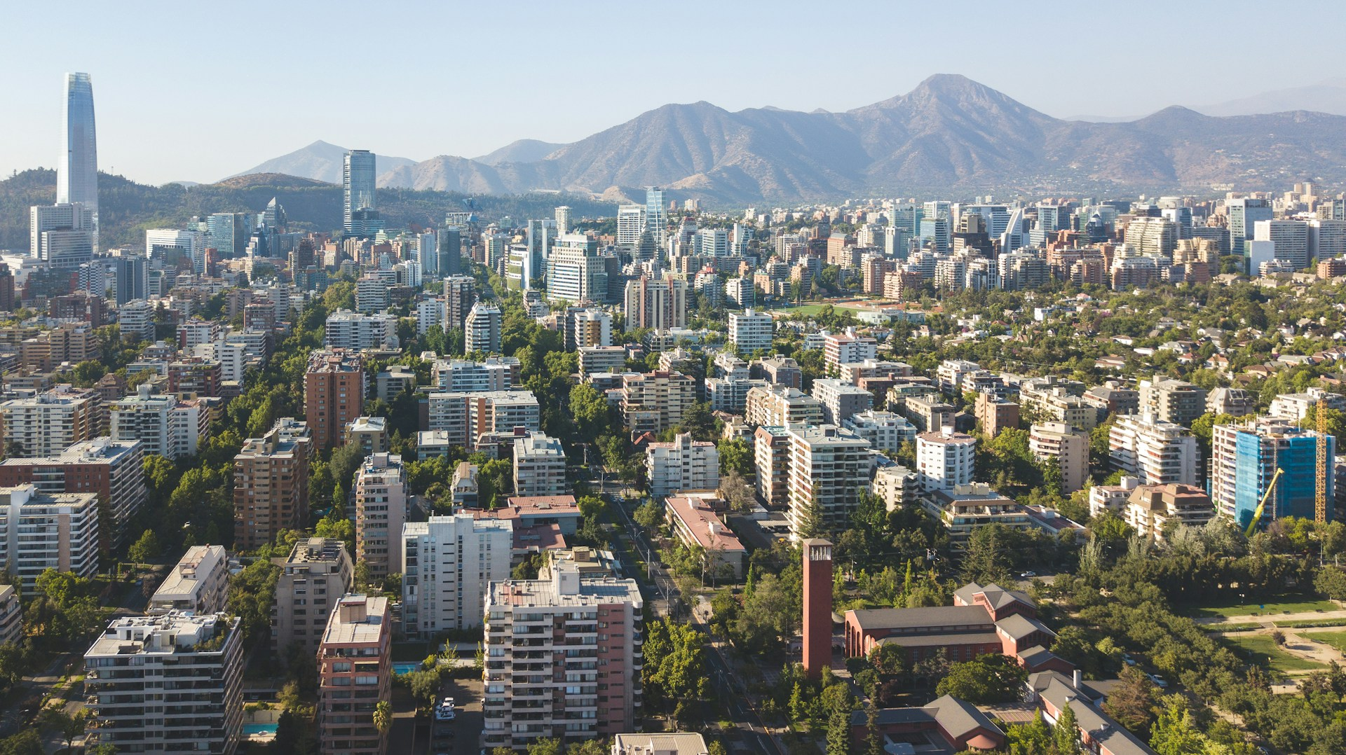
Possibilités de réduction des émissions, de résilience climatique et d'équité sociale
Introduction de la boîte à outils
Un accès à l'énergie peu fiable, non durable et inabordable peut entraîner des défis concomitants avec les émissions, les risques climatiques et les inégalités socio-économiques. Les différentes collectivités locales ont des structures et des conceptions diverses qui peuvent conduire à traiter l’AEPE séparément ou à le combiner avec des objectifs climatiques plus larges.
Compte tenu du manque de données dans de nombreuses collectivités locales, cette interdépendance est l'occasion d'identifier les domaines dans lesquels les données peuvent être partagées.
C'est aussi l'occasion de mettre en œuvre des solutions qui répondent à des défis multiples, en partageant et en optimisant les ressources limitées entre les départements.
© Francisco Kemeny, Unsplash

Slide 22
Comprendre les actifs de l’AEPE
Introduction de la boîte à outils
Dans le contexte de l'AEPE, le concept d’ "actifs" est utilisé pour décrire les conditions technologiques et économiques ainsi que les infrastructures qui ont un impact sur l'accès à l'énergie et la réduction de la précarité énergétique.
Les actifs peuvent être classés en trois catégories principales, en fonction de leurs fonctions :
Production d'énergie
Transport et distribution d'énergie
Consommation d'énergie
Tout au long de cette boîte à outils, nous utilisons les actifs comme cadre pour explorer les obstacles, les compétences, les mesures et les parties prenantes afin de vous aider à mieux comprendre l’AEPE dans votre contexte local.
Les deux pages suivantes présentent des actifs spécifiques au sein des trois groupes principaux que sont la production, le transport et la distribution, et la consommation. Ils sont classés en trois groupes principaux :
Actifs liés à la production, au transport et à la distribution à la source
Actifs au niveau des collectivités locales, des arrondissements et des quartiers
Actifs au niveau du bâtiment

Slide 23













Types d'actifs de l’AEPE
Production et distribution à la source
Introduction de la boîte à outils
Approvisionnement en sources d'énergie
Production d'énergie non-renouvelable
Arrondissements et quartiers de la collectivité locale
Solaire
Transport d’énergie
Distribution
d’énergie
Hydroélectricité
Géothermie
Stockage d'énergie
Production de chaleur et refroidissement en milieu urbain
Vent

Slide 24








Types d'actifs de l’AEPE
Échelle de l’arrondissement et du quartier
Introduction de la boîte à outils
Bâtiments résidentiels et commerciaux
Solutions de micro-réseau
Parc immobilier à haute efficacité énergétique
Stockage d'énergie
Production décentralisée d’énergie solaire
Faible teneur en carbone du chauffage et du refroidissement
Matériel de cuisson et combustibles propres
Production d'énergie de secours
Arrondissements et quartiers de la collectivité locale

Slide 25
Comment utiliser cette boîte à outils
Utilisation des modules et des outils
Introduction de la boîte à outils
Contenu du module
Chaque module de cette boîte à outils présente tout d’abord le contexte et le contenu du module. Le contenu s'appuie sur les concepts et le langage relatifs à l'AEPE issus de recherches menées par la GCoM en 2023. Ils sont présentés d'une manière de manière à analyser vos expériences en tant qu'agents des collectivités locales et à déterminer vos prochaines étapes.
Chaque module se termine également par une "fiche de diagnostic". Elle vous permettra de vérifier si vous avez atteint les objectifs des modules, en vous offrant un espace pour consolider votre apprentissage de l’AEPE et les réflexions spécifiques à votre collectivité locale.
Utiliser les outils
Chaque module contient un outil de planification et de discussion sur l’AEPE. Ces outils ont été conçus pour vous guider et vous aider à mettre en pratique ce que vous avez appris dans le module.
Chaque outil a été développé pour vous aider dans votre parcours unique en matière d'AEPE, en tenant compte de vos contextes spécifiques. Il n'y a pas d'ordre spécifique dans lequel vous devez compléter les outils - ils sont là pour vous aider à aller à votre propre rythme.
Cependant, nous avons fourni des instructions pour chaque outil, en suggérant:
le moment opportun pour compléter l'outil;
qui doit être impliqué dans le processus;
des "configurations" recommandées, par exemple, certains outils contiennent des liens vers des bases de données numériques, tandis que d'autres sont proposés sous forme de fiches de travail (imprimées ou sur un tableau blanc numérique).

Slide 26
Comment utiliser cette boîte à outils
Les outils et les guides de facilitation
Introduction de la boîte à outils
Les fiches de travail et les outils de chaque module sont également accompagnés de guides qui indiquent les étapes à réaliser et des suggestions. Ces guides comprennent deux types de notes, comme indiqué ci-dessous: des bulles d'étape décrivant ce qu'il faut faire dans la fiche de travail et des notes destinées à l'animateur ou à l'utilisateur.
Fiche de travail
Bulles d'étape
Donnent les instructions pour chaque partie d’une fiche de travail
Notes de l'animateur
Proposent des notes d'utilisation,des idées de facilitation et des exemples

Slide 27
Comment utiliser cette boîte à outils
Les fiches de diagnostic
Introduction de la boîte à outils
A la fin de chaque module, vous trouverez une fiche de diagnostic. Elles passent en revue les objectifs du module afin de consolider ce que vous avez appris sur le contexte local de l’AEPE dans le cadre du module.
Ensemble, les fiches formeront un dossier de connaissances sur l’AEPE que vous pourrez utiliser pour vous y référer facilement.
Voici un exemple de fiches de diagnostic.
Les villes peuvent également utiliser les instructions des fiches de diagnostic pour conduire d'autres types d'activités collaboratives. Par exemple lors d’exercice de brainstorming collaboratif en ligne via Miro et Google Jamboard, ainsi que via des plateformes de sondage en ligne telles que Slido et Mentimeter.
Question de réflexion liée à l'objectif du module
Espace pour noter les réflexions individuellement
ou en groupe
Question de réflexion liée à l'objectif du module
Question de réflexion liée à l'objectif du module

Slide 28
Module 1
Connaître les acteurs de l’AEPE

Slide 29
Connaître les acteurs de l’AEPE
Module 1 - Connaître les acteurs de l’AEPE
Qui participe à la prise de décision?
Les parties prenantes au-delà de la collectivité locale jouent un rôle crucial pour améliorer l'accès à l'énergie et réduire la précarité énergétique.
Les acteurs nationaux, régionaux, municipaux et communautaires ont des rôles différents dans la promotion de l'accès à l'énergie et la lutte contre la précarité énergétique.
Comprendre cet aspect spécifique de l’AEPE permet aux collectivités locales d'élaborer leurs plans en tenant compte de leur contexte local.
Objectifs du module
Identifier les partenaires nationaux, régionaux, municipaux et communautaires pertinents pour la planification stratégique ou la mise en œuvre des mesures d’AEPE.
Comparer les parties prenantes les plus impliquées avec celles qui devraient avoir la possibilité de participer et de mettre en oeuvre des mesures/solutions.
Autres ressources utiles
Manuel pour un Engagement Inclusif de la Communauté - C40 cities

Slide 30

Qui participe à la prise de décision ?
Module 1 - Connaître les acteurs de l’AEPE
Il est essentiel de connaître les principales parties prenantes et de savoir comment les impliquer pour réaliser une mesure si l'on veut répondre à l’AEPE de manière significative et efficace.
Le fait d’impliquer des organisations communautaires représentant des groupes confrontés à la précarité énergétique - ou à un manque d'accès à l'énergie - permet aux mesures d'être adaptées aux contextes locaux. Ces besoins et défis spécifiques peuvent ne pas être pris en compte dans les rapports et les données quantitatives.
Les acteurs du secteur privé et les organisations à but non lucratif jouent également un rôle essentiel. Vous pouvez vous assurer que les actions sont technologiquement réalisables en consultant des fournisseurs de solutions. Ces interactions peuvent également stimuler la mise en œuvre en finançant des projets et des recherches.
Enfin, les collègues des gouvernements nationaux et locaux, au sein des départements et des agences, sont utiles pour trouver des possibilités de synchroniser les projets et les financements afin d'assurer la mise en œuvre des solutions d’AEPE.
© Sulthan Auliya, Unsplash

Slide 31
Les acteurs de l’AEPE dans la ville du Cap, Afrique du Sud
Module 1 - Connaître les acteurs de l’AEPE
Le Cap est une ville portuaire de 4,6 millions d'habitants, où la majorité de la population est raccordée au réseau via des fournisseurs d'électricité agréés. Cependant, au moins 70 000 ménages dans les zones informelles ne sont pas directement raccordés au réseau et d'autres y accèdent illégalement.
Pour faire avancer les différents projets et solutions, l’administration de la ville devait identifier les parties prenantes concernées.
Par exemple, Eskom, une entreprise publique d'Afrique du Sud, exploite la plupart des installations de production d'électricité dans le pays. Bien que la ville du Cap n'ait qu'une influence limitée sur les politiques et les infrastructures d'Eskom, la ville a contesté les droits exclusifs d'Eskom devant les tribunaux en 2019.
Par la suite, une modification de la loi sur la réglementation de l'électricité (2006) a permis aux municipalités d'acheter de l'électricité à des
promoteurs privés.
La ville du Cap a ainsi lancé un appel d'offres pour acquérir 300 MW d'énergie renouvelable auprès de producteurs d’électricité indépendants.
Cette mesure visait à réduire la dépendance à l'égard d'Eskom et à atténuer les délestages, afin d'améliorer l'accès à une énergie plus abordable, plus fiable et
plus durable.

Slide 32
Les parties prenantes et les mesures au Cap
Module 1 - Connaître les acteurs de l’AEPE
Chaque collectivité locale aura ses propres mesures choisies avec différentes parties prenantes.
Au Cap, la municipalité a conçu des mesures en collaboration avec les parties prenantes énumérées ci-dessous:
Solutions | Marchés publics d'énergie renouvelable | Programme de production intégrée à petite échelle (Small Scale Embedded Generation (SSEG) scheme) | Politique de base gratuite en matière d'énergies alternatives (en cours d'élaboration) | Unité chargé des services énergétiques pour les personnes à faible revenu de la ville du Cap (Low-income Energy Services (LINES) unit) | Initiative pour la résilience énergétique des municipalités (Municipal Energy Resilience (MER) Initiative)
Type de mesures | Établissement de cadres juridiques et réglementaires pour mettre en œuvre des mesures avec la participation du secteur privé | Établissement de cadres juridiques et réglementaires pour mettre en œuvre des mesures avec la participation du secteur privé | Conception de politiques et de programmes qui tiennent compte des expériences concrètes et qui apportent des bénéfices socio-économiques | Groupe de travail central sur l'accès à l'énergie chargé de l'appropriation, de la coordination et de la collaboration avec les parties prenantes | Participation à des plateformes régionales et internationales pour partager les meilleures pratiques, développer des solutions et former des coalitions pour le plaidoyer
Parties prenantes | Ville du Cap Eskom | Ville du Cap Producteurs d'électricité indépendants | Ville du Cap Ménages Municipalités | Ville du Cap Services énergétiques pour les personnes à faibles revenus | Ville du Cap Producteurs d'électricité indépendants

Slide 33



La gouvernance de l’AEPE
Module 1 - Connaître les acteurs de l’AEPE
Lors de l'élaboration de cette boîte à outils, de nombreuses villes ont fait part d'un problème commun aux collectivités locales, à savoir l'absence d'une appropriation claire de l’AEPE.
Le point de départ le plus important est la mise en place d'une équipe en charge de l’AEPE bien identifiée, habilitée à collecter des données, à collaborer avec les parties prenantes et à planifier des mesures. Sans cela, les agents des collectivités locales rencontreront des obstacles lorsqu'ils discuteront de la manière dont l’AEPE constitue un défi pour les citoyens.
Différentes configurations potentielles de la gouvernance de l’AEPE sont présentées sur cette page. Aucune d'entre elles ne se distingue comme points de départ contextuels parfaits pour le leadership en matière d'accès à l'énergie. À partir de là, les équipes d’AEPE peuvent commencer à planifier comment naviguer dans les structures politiques locales et nationales pour mettre en œuvre la planification et les mesures d’AEPE.
Exemples de configurations de la gouvernance
de l’AEPE dans les collectivités locales
 | L'équipe d’AEPE et/ou les agents d'un département spécifique (par exemple, l'équité et l’assistance sociale, la politique énergétique et les infrastructures, l'offre et la qualité de logement, etc.)
 | Groupe de travail sur l'accès à l'énergie composé de représentants de plusieurs départements
 | Agents individuels ayant des rôles liés à l’AEPE dans plusieurs départements

Slide 34
Outil de cartographie des parties prenantes
Module 1 - Connaître les acteurs de l’AEPE
Cet outil vous aidera à identifier les parties prenantes
pour les différents actifs de l’AEPE sur lesquels vous souhaitez vous concentrer. Les fiches de travail de cet outil peuvent être copiées et remplies plusieurs fois, en fonction de l'objectif spécifique à atteindre.
Collaborer avec les principales parties prenantes peut vous aider à concevoir et à mettre en œuvre des solutions plus efficaces. La collaboration avec les parties prenantes permet également de combler les lacunes dans les compétences des collectivités locales (Module 6).
Lorsque vous serez prêt à sélectionner les mesures prioritaires et à agir en conséquence (Module 7), vous pourrez passer en revue ce guide et les fiches de travail afin d'identifier les principales parties prenantes.
Quand utiliser cet outil?
Utilisez cet outil lorsque vous êtes prêt à cartographier la constellation de parties prenantes sur lesquelles vous pouvez vous appuyer pour obtenir des informations sur l'accès à l'énergie et la précarité énergétique, et/ou avec lesquelles vous pouvez collaborer pour élaborer et mettre en œuvre des mesures.
Qui doit participer à la conversation?
Le personnel de la collectivité locale qui comprend les mesures que vous souhaitez explorer.
Proposition de mise en place et de logistique
Les pages suivantes peuvent être imprimées et utilisées pour orienter les discussions et les conversations.

Slide 35
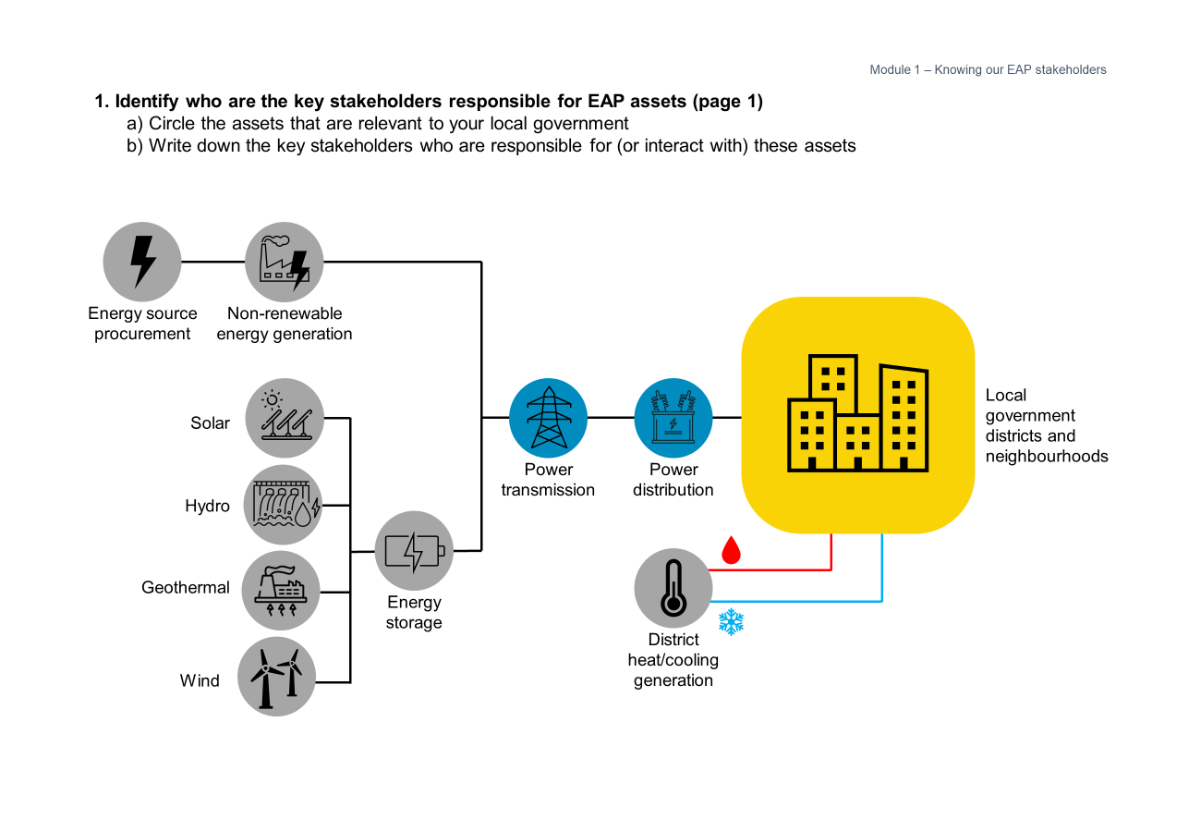
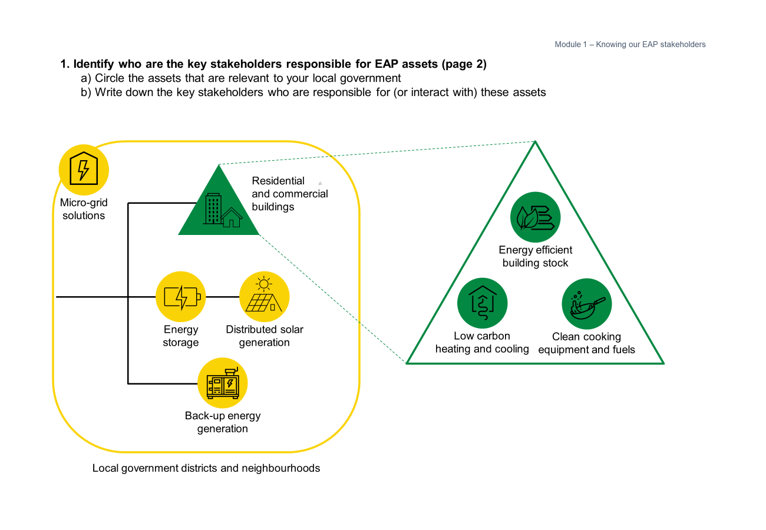
Outil et guide de facilitation
Identification des parties prenantes
Module 1 - Connaître les acteurs de l’AEPE
1
Entourez les actifs de l’AEPE sur
lesquels l'équipe souhaite se concentrer.
Notes de l'animateur
Les principales parties prenantes peuvent être les organisations responsables de ces actifs et les communautés qui interagissent souvent avec ces systèmes.
2
À l'aide de notes autocollantes, noter les principales parties prenantes pour ces actifs.

Slide 36
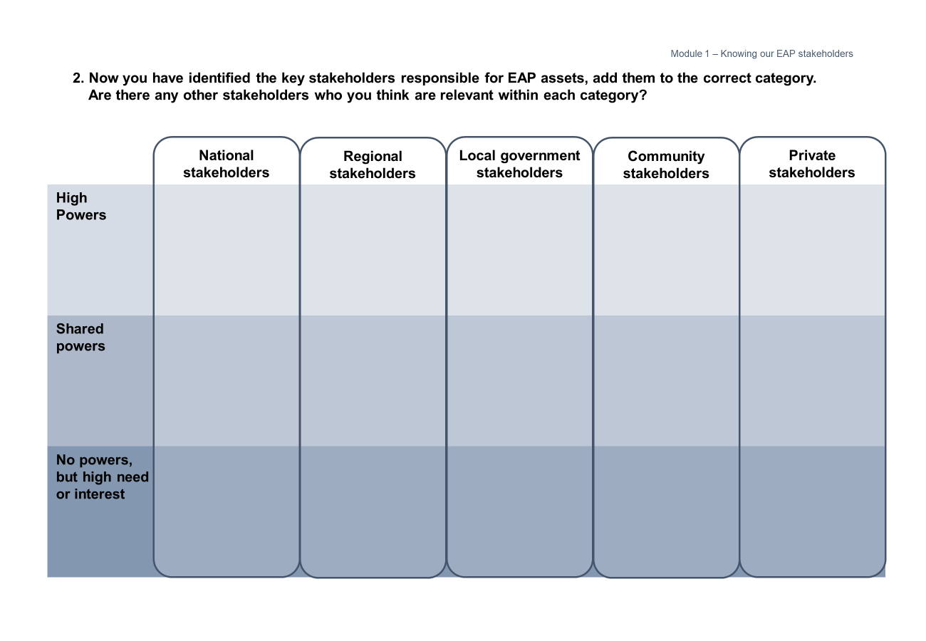
Ferramenta e guia de facilitação
Mapeamento das partes interessadas
Module 1 - Connaître les acteurs de l’AEPE
1
Placez la note autocollante en fonction du degré de compétences des parties prenantes de l’AEPE dans votre ville.
Notes de l'animateur
Au sein de chaque groupe de parties prenantes concernées, il peut y avoir différents degrés d’influence pour des sujets/domaines spécifiques de l’AEPE. Veillez à les différencier dans le tableau.
2
Ajoutez les colonnes concernant d'autres parties prenantes pertinentes actives dans votre contexte local.

Slide 37


Module 1 - Connaître les acteurs de l’AEPE
1. Identifier les principales parties prenantes responsables des actifs de l’AEPE (page 1)
  Entourez les actifs qui sont pertinents pour votre collectivité locale
  Indiquer les principales parties prenantes qui sont responsables de ces actifs (ou qui interagissent avec eux)
Approvisionnement en sources d'énergie
Production d'énergie non-renouvelable
Arrondissements et quartiers de la collectivité locale
Solaire
Transport d’énergie
Distribution
d’énergie
Hydroélectricité
Géothermie
Stockage d'énergie
Production de chaleur et refroidissement en milieu urbain
Vent

Slide 38



Module 1 - Connaître les acteurs de l’AEPE
1. Identifier les principales parties prenantes responsables des actifs de l’AEPE (page 2)
  Entourez les actifs qui sont pertinents pour votre collectivité locale
  Indiquez les principales parties prenantes qui sont responsables de ces actifs (ou qui interagissent avec eux)
Bâtiments résidentiels et commerciaux
Solutions de micro-réseau
Parc immobilier à haute efficacité énergétique
Stockage d'énergie
Production décentralisée d’énergie solaire
Faible teneur en carbone du chauffage et du refroidissement
Matériel de cuisson et combustibles propres
Production d'énergie de secours
Arrondissements et quartiers de la collectivité locale

Slide 39
Module 1 - Connaître les acteurs de l’AEPE
2. Maintenant que vous avez identifié les principales parties prenantes responsables des actifs de l’AEPE, ajoutez-les dans la bonne catégorie. Y a-t-il d'autres parties prenantes que vous jugez pertinentes dans chaque catégorie?
Les parties prenantes au niveau national
Les parties prenantes au niveau régional
Les parties prenantes de la collectivité locale
Les acteurs communautaires
Les parties prenantes du secteur privé
Compétences exclusives
Compétences partagées
Pas de compétences, mais besoins ou intérêts élevés

Slide 40
Fiche de diagnostic
Connaître les acteurs de l’AEPE
Module 1 - Connaître les acteurs de l’AEPE
Quelles sont les principales parties prenantes concernées par les différents actifs de l’AEPE?
Les parties prenantes au niveau national
Les parties prenantes au niveau régional
Les parties prenantes au niveau municipal
Les acteurs communautaires
Quels sont les autres groupes importants qui doivent bénéficier d'un espace et d'opportunités pour participer et mettre en oeuvre des mesures?

Slide 41
Module 2
Utiliser les témoignages comme données

Slide 42
Utiliser les témoignages comme données
Module 2 - Utiliser les témoignages comme données
La compréhension des expériences concrètes est essentielle pour obtenir une vue d’ensemble de la situation de l’AEPE dans votre contexte. Le PAEPE vise à compléter les indicateurs existants dans le cadre du CRF en explorant l'accès à l'énergie et la précarité énergétique sous l'angle du vécu, ce qui ajoute une nuance contextuelle aux indicateurs et aux objectifs du PAEPE, tout en décryptant la signification des données.
D'un point de vue systémique, les interactions des ménages et des individus avec les systèmes de fourniture et de facturation de l'énergie mettent en évidence les solutions infrastructurelles, technologiques et politiques que les collectivités locales peuvent mettre en œuvre ou préconiser.
Au niveau communautaire, les expériences concrètes des conséquences de la précarité énergétique fournissent des données qualitatives permettant aux collectivités locales d'adapter les projets et l’aide socio-économique.
Objectifs du module
Réfléchir à quels témoignages sur le vécu de la communauté peuvent être utilisés comme références pour comprendre le contexte de l’AEPE dans votre collectivité locale
Identifier les cas où les témoignages présentent des contextes ou des solutions essentiels à prendre en compte dans les mesures d’AEPE.
Autres ressources utiles
Soutenir les ménages en situation de précarité énergétique et vulnérables : Boîte à outils pour les autorités locales (seulement disponible en anglais)
Manuel pour un Engagement Inclusif de la Communauté - C40 cities

Slide 43







Placer les personnes au centre
Module 2 - Utiliser les témoignages comme données
L’AEPE étant une expérience réelle de précarité pour des gens ordinaires, il est important de l'ancrer dans les identités qui se cachent derrière les témoignages.
Il est essentiel pour les collectivités locales de tenir compte des types de personnes touchées par les défis spécifiques à l’AEPE afin de comprendre quelles identités sont les plus exposées.
Cela peut également permettre aux collectivités locales de donner la priorité et d’effectuer un plaidoyer pour soutenir des combinaisons spécifiques d'identités (par exemple, les jeunes issus de minorités ethniques, les personnes âgées ayant des besoins spécifiques, les femmes ayant des conditions de travail difficiles).
Voici quelques exemples de besoins et d'expériences spécifiques pour chaque catégorie d'identité :
 | Âge Le manque de confort thermique peut entraîner l'insalubrité des habitations et des difficultés en matière d'éducation.
 | Ethnicité Les zones où résident des groupes ethniques marginalisés ou défavorisés peuvent être confrontées à des difficultés d'accès à l'énergie et aux combustibles.
 | Genre Le manque d'accès à l'énergie peut entraîner une augmentation de la charge de travail des femmes à la maison pour trouver du combustible.
 | Besoins particuliers La fiabilité de l'approvisionnement en énergie est essentielle pour de nombreuses technologies destinées aux personnes ayant des besoins particuliers.
 | Niveau de revenu Les personnes ayant des revenus relativement faibles sont moins à même de faire face à l'instabilité des prix de l'énergie.
 | Conditions de vie et de travail L'absence de production d'énergie non polluante et efficace peut avoir des effets négatifs sur la santé.

Slide 44
Documenter les témoignages
Module 2 - Utiliser les témoignages comme données
Cet outil vous permettra d'identifier et de documenter les expériences concrètes concernant l’AEPE que le personnel des collectivités locales et les autres parties prenantes connaissent le mieux au sein de vos communautés locales.
Cette fiche de travail est particulièrement utile au tout début du processus d’action en faveur de l’AEPE de votre collectivité locale, surtout si les données quantitatives ne sont pas encore disponibles ou collectées.
Il peut également être utilisé pour évaluer comment ces témoignages peuvent servir de "données qualitatives" pour mesurer l'accès à l'énergie et la précarité énergétique.
Nous recommandons de réaliser l'exercice sous forme d'atelier.
Quand utiliser cet outil?
Comme point de départ pour comprendre l’AEPE dans vos communautés et vos ménages, et lors de vos interactions avec les communautés.
Qui doit participer à la conversation?
Les départements de la collectivité locale en charge des infrastructures et de la réglementation énergétique, de l'assistance sociale et de l'urbanisme
Les organisations communautaires
Les représentants des communautés marginalisées
Proposition de mise en place et de logistique
Les fiches de travail peuvent être imprimées sous forme d'affiches ou ajoutées à un tableau blanc virtuel pour être utilisées avec des notes autocollantes.

Slide 45
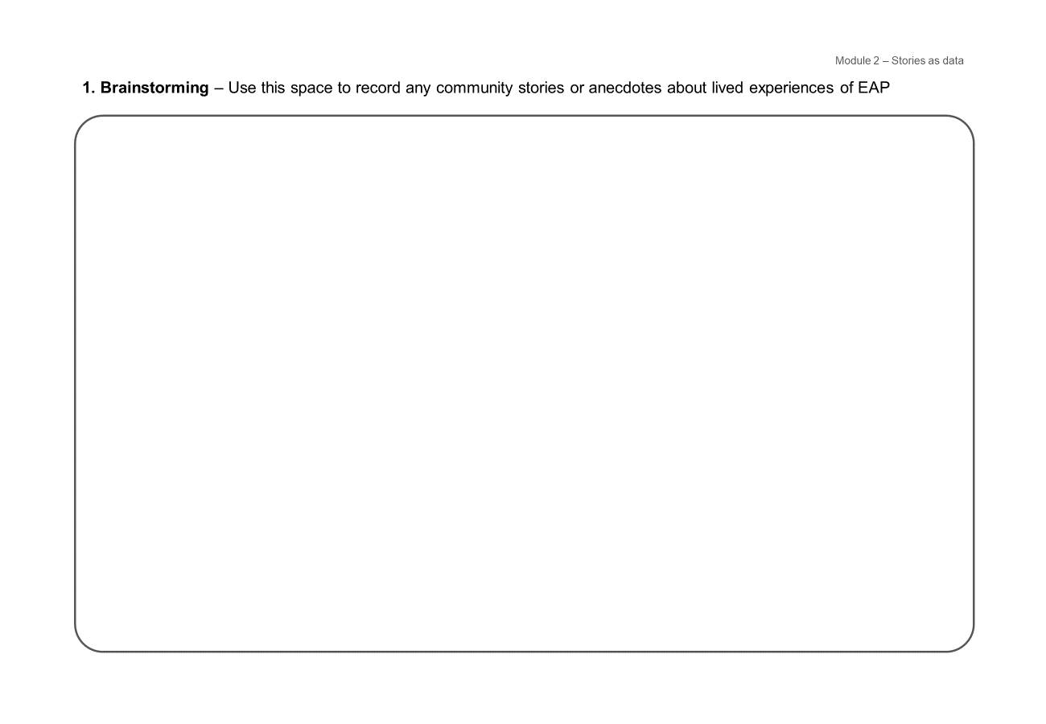
Outil et guide de facilitation
Remue-méninges sur les témoignages
Module 2 - Utiliser les témoignages comme données
1
Ajouter des notes autocollantes pour chaque témoignage concernant la précarité énergétique (ou le manque d'accès à l'énergie).
Notes de l'animateur
Les témoignages peuvent être liés (mais pas seulement) aux défis posés par:
La connexion ou la fiabilité de l'énergie
L’accessibilité financière des factures et systèmes de paiement
Le confort thermique à la maison, sur le lieu de travail, dans les écoles
Les conséquences sanitaires, économiques et/ou sociales de la précarité énergétique ou du manque d'accès à l'énergie

Slide 46
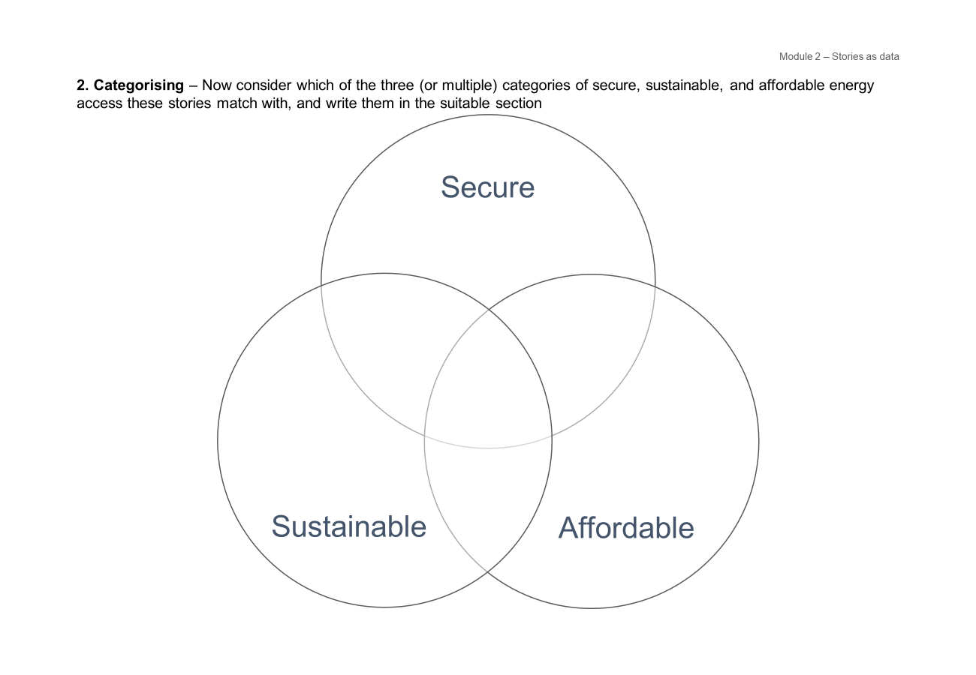
Outil et guide de facilitation
Catégorisation en énergie fiable, durable et abordable
Module 2 - Utiliser les témoignages comme données
2
Déplacez les notes autocollantes sur cette
page, en les plaçant en fonction de la catégorie d'accès à l'énergie concernée.
Notes de l'animateur
Certaines actions peuvent concerner 2 attributs ou plus.
*
Si possible, commencez à regrouper
les notes autocollantes par thèmes pour l'étape suivante.

Slide 47
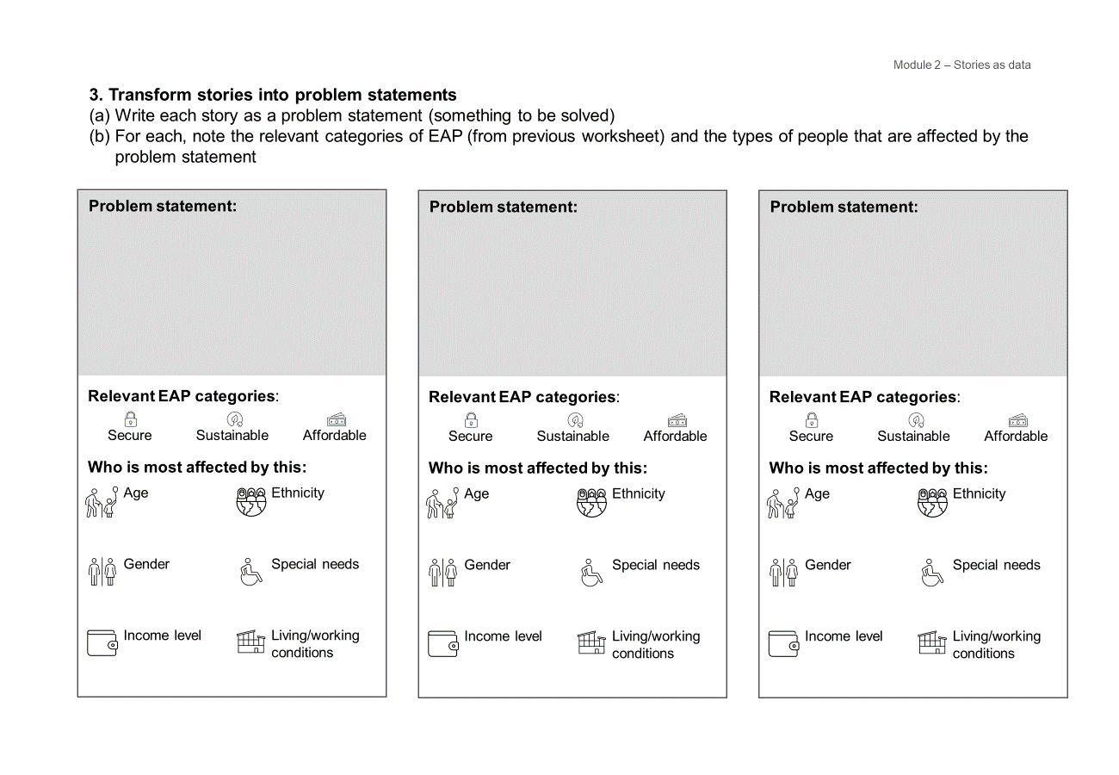
Outil et guide de facilitation
Problématiques
Module 2 - Utiliser les témoignages comme données
Notes de l'animateur
La problématique doit mettre en évidence le défi posé par l'AEPE en tant que situation qui doit être discutée et résolue.
3
Pour chaque groupe thématique, résumer le(s) défi(s) sous la forme de problématique.
4
Utilisez les icônes pour indiquer l’attribut
de l’AEPE et le type de personnes ou de communautés concernés par la problématique.
Notes de l'animateur
Ces fiches sur les problématiques peuvent être imprimées et remplies lors d'un atelier, ou utilisées pour la documentation et la communication avec les parties prenantes.

Slide 48
Module 2 - Utiliser les témoignages comme données
1. Remue-méninges - Utilisez cet espace pour documenter les témoignages ou anecdotes provenant du vécu des communauté locales concernant l’AEPE.

Slide 49
Module 2 - Utiliser les témoignages comme données
2. Catégorisation - Indiquez maintenant à laquelle des trois (ou multiples) attributs de l’accès à l'énergie entre la fiabilité, la durabilité et l’accessibilité financière, ces témoignages correspondent, et placez-les dans la section appropriée
Fiable
Abordable
Durable

Slide 50









Module 2 - Utiliser les témoignages comme données
3. Transformer les témoignages en problématiques
Rédigez chaque témoignage sous forme de problématique (quelque chose à résoudre)
Pour chacune d'entre elles, indiquez les attributs pertinents de l’AEPE (de la fiche précédente) et les types de personnes concernées par la problématique
Problématique:
Problématique:
Problématique:
Attributs pertinents de l’AEPE:
Attributs pertinents de l’AEPE:
Attributs pertinents de l’AEPE:
Fiable | Durable | Abordable
Fiable | Durable | Abordable
Fiable | Durable | Abordable
Qui est le plus touché par cette situation?
Qui est le plus touché par cette situation?
Qui est le plus touché par cette situation?
Âge | Ethnicité
Genre | Besoins particuliers
Niveau de revenu | Conditions de vie et de travail
Âge | Ethnicité
Genre | Besoins particuliers
Niveau de revenu | Conditions de vie et de travail
Âge | Ethnicité
Genre | Besoins particuliers
Niveau de revenu | Conditions de vie et de travail

Slide 51
Fiche de diagnostic
Utiliser les témoignages comme données
Module 2 - Utiliser les témoignages comme données
Quels sont les témoignages les plus marquants concernant l’AEPE dans vos communautés locales? | Quels sont les principaux problèmes à résoudre? | Qu'est-ce que le témoignage vous apprend sur les solutions potentielles?

Slide 52
Module 3
Identifier les données disponibles localement

Slide 53
Identifier les données disponibles localement
Module 3 - Identifier les données disponibles localement
Les indicateurs de l'AEPE portent sur les trois principaux attributs de l'accès à l'énergie et évaluent le degré de fiabilité, de durabilité et d'accessibilité financière de l’énergie.
L’AEPE pose un défi complexe et multidimensionnel qui est contextuel et propre à chaque collectivité locale. Une combinaison de facteurs tels que les prix locaux de l'énergie, le parc immobilier local, les revenus et les besoins énergétiques des ménages ainsi que le climat local contribuent à créer des expériences et des contextes spécifiques en matière d’AEPE.
La précarité énergétique reflète directement la privation dans la vie quotidienne d'une ville. Elle constitue à la fois un contexte de fond et un impact ressenti par les individus, les ménages et les communautés.
L'outil présenté dans ce module vous aidera à comprendre comment identifier les données dont vous disposez et comment elles s'alignent sur les indicateurs de l’AEPE.
Objectifs du module
Identifier les données utiles et cruciales pour comprendre, communiquer et assurer le suivi de l’AEPE dans votre collectivité locale.
Comprendre quelles données quantitatives sont ou ne sont pas disponibles pour les collectivités locales, et quelles sont les mesures à prendre pour collecter des données
Autres ressources utiles
Les données ouvertes de la banque mondiale - Banque mondiale
Données annuelles - Agence internationale de l'énergie (AIE) (seulement disponible en anglais)
Suivi de l'objectif de développement durable n° 7 (ODD 7) - Nations unies (seulement disponible en anglais)
Indicateurs réglementaires pour l'énergie durable - Banque mondiale (seulement disponible en anglais)
Des banques de données publiques spécifiques à chaque région sont également proposées dans l'outil Excel de ce module.

Slide 54
Pourquoi les indicateurs sont-ils importants?
Module 3 - Identifier les données disponibles localement
Le suivi des progrès réalisés par rapport aux indicateurs du PAEPE fait partie des exigences en matière d’établissement de rapports pour tous les signataires de la GCoM. Il est conçu pour aider les collectivités locales à comprendre le contexte de leur AEPE et à agir en faveur d'un avenir plus durable.
Les indicateurs du PAEPE sont répartis entre les indicateurs obligatoires et les indicateurs non obligatoires, ainsi qu'entre les indicateurs mondiaux et les indicateurs régionaux. Les collectivités locales sont censées rendre compte d'au moins un indicateur obligatoire pour chaque attribut d'accès à l'énergie pertinent pour leur région. Elles sont également encouragées à rendre compte des indicateurs non obligatoires mondiaux et régionaux.
Les collectivités locales sont bien placées pour améliorer l'accès à l'énergie et réduire la précarité énergétique grâce à leur maîtrise de la collecte, de l'analyse et de la communication des données, et à leur connaissance du contexte local, des témoignages et du vécu de la population. De nombreuses collectivités locales sont responsables de la collecte, de l'analyse et de la communication des données socio-économiques locales. Il s'agit d'un domaine à la fois de responsabilité et d'opportunité.
Nous pouvons nous demander:
Comment les données peuvent-elles être agrégées
et communiquées de manière sensible et constructive?
Comment la collecte de données peut-elle impliquer
la communauté locale plus directement pour qu’elle puisse partager son vécu?
Comment les données peuvent-elles être utilisées pour coordonner les parties prenantes locales sur les solutions pour l'accès à l'énergie et la précarité énergétique, et pour effectuer un plaidoyer en faveur de politiques et de programmes auprès des gouvernements régionaux et nationaux?

Slide 55
Les services publics comme sources de données
Module 3 - Identifier les données disponibles localement
Les entreprises de services publics en tant que parties prenantes de l’AEPE
Les services publics locaux peuvent fournir une grande partie des données utiles couvertes par les indicateurs mondiaux obligatoires et non obligatoires, et régionaux non obligatoires. Les entreprises de services publics peuvent disposer de données pertinentes, mais peuvent ne pas être disposées à les partager avec la municipalité dans laquelle elles opèrent. Il est donc important d’encourager le partage des données des entreprises de services publics avec les collectivités locales. Les collectivités locales doivent également rechercher la collaboration des entreprises de services publics pour accéder aux données que celles-ci possèdent.
Même si les petites entreprises de services publics ne sont pas en mesure de brosser un tableau complet à partir de leurs données, elles peuvent contribuer à la compréhension de l’AEPE dans les limites administratives.
Exemples d'indicateurs de l’AEPE auxquels les entreprises de services publics peuvent contribuer à répondre:
Sources d'énergie thermique (chauffage et refroidissement) consommées dans votre ville
Nombre moyen de coupures de courant au cours d'un mois (ou d'une année) typique
Capacité énergétique totale installée dans les limites administratives
Taux de recouvrement des factures d'électricité
Population en mesure de/disposée à payer l'électricité
Etc...

Slide 56
Outil de base de données des indicateurs de l’AEPE
Module 3 - Identifier les données disponibles localement
Cet outil vous permettra d'identifier et de documenter
les indicateurs de l’AEPE les plus pertinents pour votre collectivité locale. Une bibliothèque de liens vers des ensembles de données publiques est également fournie pour soutenir la collecte de données et l'établissement de rapports pour le Cadre commun de présentation des rapports de la GCoM via le CDP-ICLEI Track.
Afin de hiérarchiser les données, vous pouvez exploiter les informations collectées dans le module 1 pour identifier les données dont vous avez besoin à partir des témoignages obtenus.
Les données peuvent être liés aux témoignages du module 2, servant ainsi de "données qualitatives" pour mesurer les indicateurs obligatoires, non obligatoires et régionaux du PAEPE.
Téléchargez cet outil sur Excel ici
Quand utiliser cet outil?
Vous pouvez utiliser cet outil lorsque vous devez effectuer un reporting pour les indicateurs obligatoires, non obligatoires et régionaux dans le cadre du CRF de la GCoM.
Qui doit participer au processus?
Les départements de la collectivité locale en charge des infrastructures et de la réglementation énergétique, de l'assistance sociale et de l'urbanisme
Les entreprises de services publics locales
Proposition de mise en place et de logistique
Cet outil est présenté dans un fichier Excel avec quatre onglets séparés. La fiche de la deuxième section de cet outil peut être imprimée en grand format et utilisée pour guider et informer les discussions afin de promouvoir l'accès à l'énergie.

Slide 57
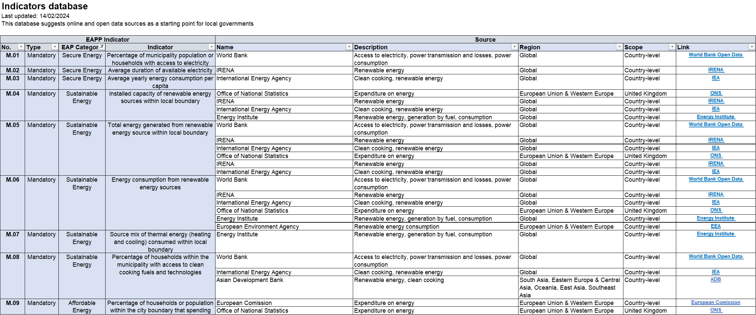
Outil et guide de facilitation
Base de données des indicateurs
Module 3 - Identifier les données disponibles localement
1
Les indicateurs du pilier AEPE de la GCoM sont organisés (et peuvent être filtrés) selon les critères suivants:
Indicateurs obligatoires et non obligatoires
Attribut de l’AEPE (fiable, durable, abordable, etc.)
2
Les banques de données publiques proposées sont détaillées et reliées - la plupart d'entre elles concernent des données nationales ou régionales.

Slide 58
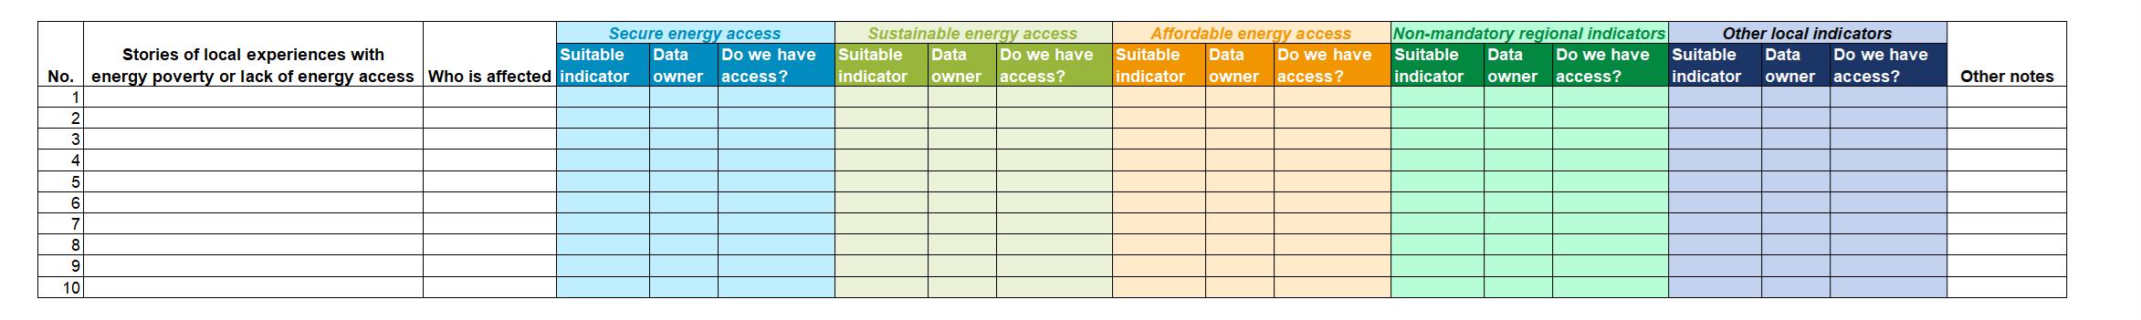
Outil et guide de facilitation
Fiche de travail pour la cartographie des indicateurs
Module 3 - Identifier les données disponibles localement
Une fiche supplémentaire est incluse, en tant qu'outil d'atelier ou de planification pour mettre en correspondance les données pertinentes avec les problématiques figurant dans le module 2.
Pour chaque attribut de l’AEPE, indiquez
Quel indicateur est utile?
(La fiche de la base de données des indicateurs et/ou
les résultats du module 2 peuvent être utiles)
Où ces données sont-elles collectées et/ou administrées par votre collectivité locale ou par des parties prenantes externes?
Est-ce que vous et/ou votre équipe y avez actuellement accès? Quelles sont les étapes pour obtenir ces données?

Slide 59
Fiche de diagnostic
Identifier les données disponibles localement
Module 3 - Identifier les données disponibles localement
Quelles sont les données quantitatives que vous recueillez ou auxquelles vous avez accès? | Où ces données sont-elles conservées dans votre administration?
Quelles sont les données quantitatives que vous ne collectez pas ou auxquelles vous n'avez pas accès? | Quelles sources de données pouvez-vous utiliser à partir de l'outil?

Slide 60
Module 4
Élaborer une base de référence de l’AEPE

Slide 61
Élaborer une base de référence de l’AEPE
Module 4 - Élaborer une base de référence de l’AEPE
Les modules 2 et 3 présentent différentes perspectives sur l’AEPE et permettent aux villes et aux collectivités locales d’approfondir leur compréhension des questions contextuelles.
Il est important d’élaborer et de comprendre la base de référence de l’AEPE spécifique à votre collectivité locale, car cette base présentera le contexte local de l'accès à l'énergie et de la précarité énergétique. Elle permet de comparer ‘’l'avant" et ‘’l’après". Cette première étape permettra de planifier des mesures appropriées à votre collectivité locale.
Objectifs du module
Définir l’AEPE afin que le concept soit facile à communiquer et à comprendre par les différentes parties prenantes de votre collectivité locale

Slide 62
Outil d'élaboration de base de référence
Module 4 - Élaborer une base de référence de l’AEPE
Cet outil vous aidera à élaborer la base de référence de l’AEPE adaptée à votre contexte, sur la base des témoignages et des données quantitatives concernant l’AEPE dans votre collectivité locale. Cette base de référence de l’AEPE sera probablement unique, prenant en considération les multiples facteurs qui fournissent une vue d'ensemble de l’AEPE dans vos ménages et vos communautés.
La première étape dans l’utilisation de cet outil consiste à noter les principales données quantitatives et les principaux témoignages sur des notes autocollantes. Ces notes autocollantes peuvent ensuite être organisées pour remplir la fiche de travail, vous aidant ainsi à établir une base de référence sous la forme d'un court paragraphe.
Vous pouvez remplir autant de versions de cette fiche de travail que nécessaire pour pouvoir élaborer la base de référence de votre contexte.
Quand utiliser cet outil?
Cet outil est utile afin de formuler une définition de l’AEPE qui soit adaptée au contexte de votre collectivité locale. Les résultats des modules 2 et 3 (ou équivalents) sont des contributions essentielles pour cela.
Qui doit participer à la conversation?
Les départements de la collectivité locale en charge des infrastructures et de la réglementation énergétique, de l'assistance sociale et de l'urbanisme
Les organisations communautaires
Proposition de mise en place et de logistique
Fiches de travail imprimées sous forme d'affiches ou placées sur un tableau blanc virtuel. Des notes autocollantes seront utiles, chaque note devant contenir un témoignage ou une donnée quantitative.

Slide 63
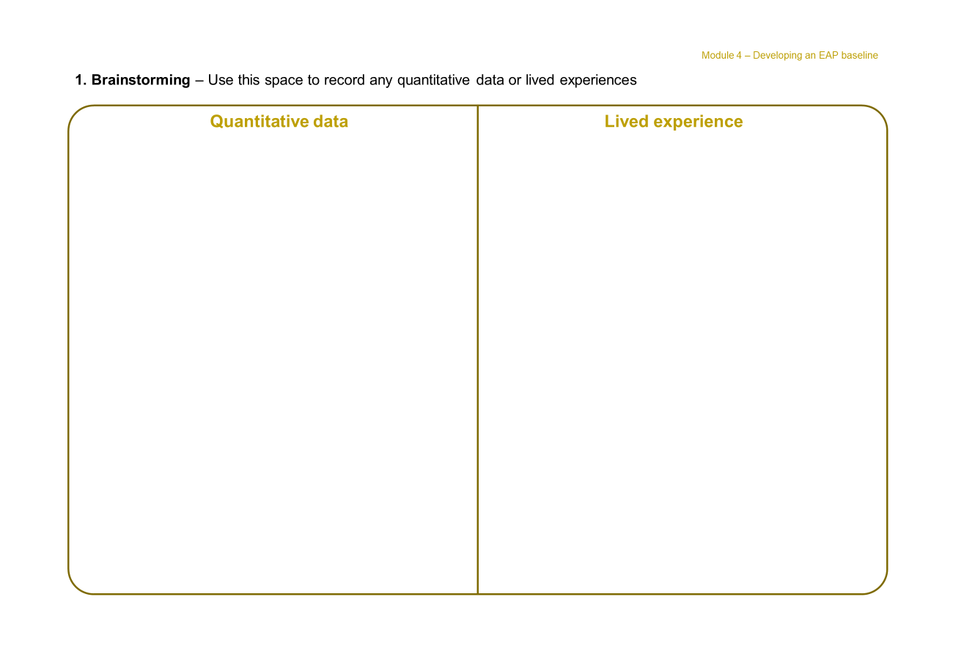
Outil et guide de facilitation
Recueillir des témoignages et des données quantitatives
Module 4 - Élaborer une base de référence de l’AEPE
Notes de l'animateur
Si possible, commencez à regrouper les données et les témoignages par thématique au cours de cette discussion.
1a
Notez les titres des données qui décrivent les difficultés d'accès à l'énergie ou la précarité énergétique dans votre collectivité locale.
(à partir des résultats du module 3, s'ils sont disponibles)
1b
Notez les témoignages et/ou les problématiques décrivant les défis de l'accès à l'énergie ou la précarité énergétique dans le territoire de votre collectivité locale (à partir des résultats du module 2, s’ils sont disponibles)
Exemple
Au Mozambique et au Togo, les ménages qui n'ont pas accès à l'électricité dépendent de plusieurs sources d'énergie, dont la biomasse, pour différentes applications et pour assurer la sécurité de l'approvisionnement.
Exemple
Indicateur de transition du mix de sources d’énergie pour le chauffage et la climatisation

Slide 64
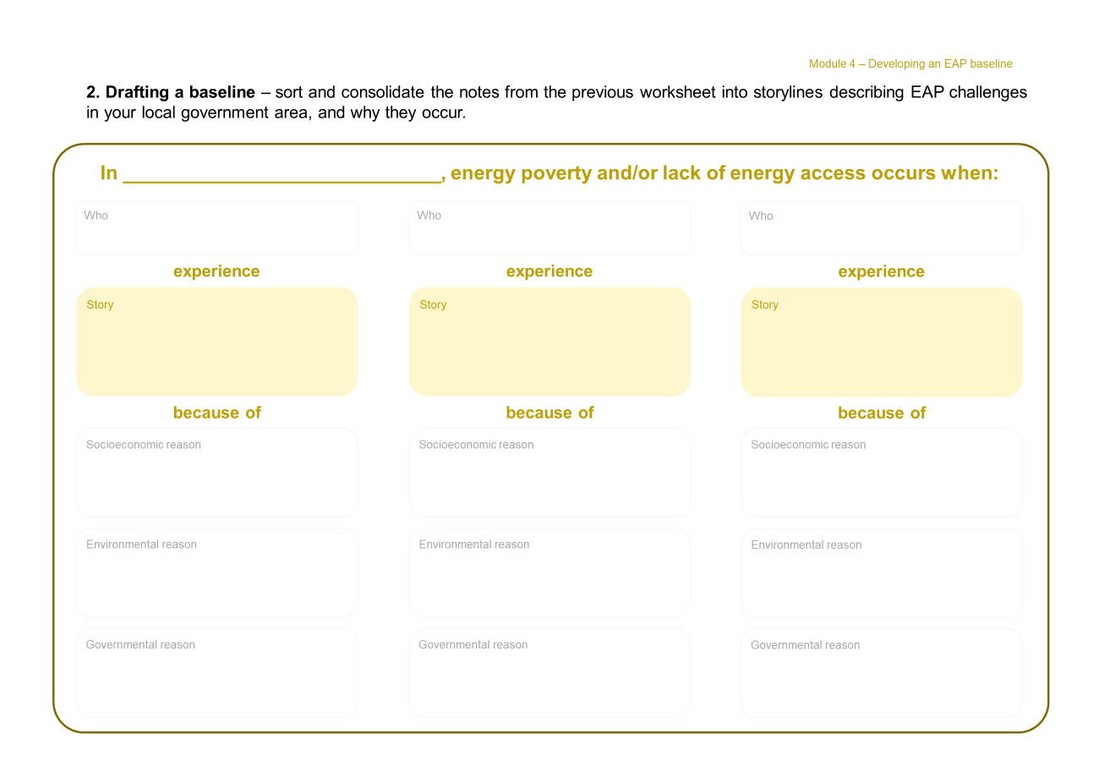
Outil et guide de facilitation
Recueillir des témoignages et des données quantitatives
Module 4 - Élaborer une base de référence de l’AEPE
Notes de l'animateur
Plusieurs exemplaires de cette fiche de travail peuvent être utilisés pour recueillir davantage de témoignages. Toutefois, nous suggérons que la définition soit courte, si possible et si cela est approprié, afin de simplifier la communication et la compréhension par un public plus large.
2
Résumez les thèmes regroupés sous forme de titre dans la case jaune.
3
Détaillez les raisons sociales, économiques, environnementales, météorologiques, gouvernementales et/ou politiques de ce type de précarité énergétique ou de manque d'accès à l'énergie.

Slide 65
Module 4 - Élaborer une base de référence de l’AEPE
1. Remue-méninges - Utilisez cet espace pour documenter toutes données quantitatives ou témoignages.
Données quantitatives
Témoignage

Slide 66
Module 4 - Élaborer une base de référence de l’AEPE
2. Élaborer une base de référence - triez et consolidez les notes de la fiche précédente pour en faire des scénarios décrivant les défis liés à l'AEPE et les raisons de leur occurrence dans votre collectivité locale.
Á _____________________________, la précarité énergétique et/ou le manque d'accès à l'énergie se manifeste lorsque:
Qui
Qui
Qui
expérience
expérience
expérience
Témoignage
Témoignage
Témoignage
en raison de
en raison de
en raison de
Raison socio-économique
Raison socio-économique
Raison socio-économique
Raison environnementale
Raison environnementale
Raison environnementale
Raison gouvernementale
Raison gouvernementale
Raison gouvernementale

Slide 67
Fiche de diagnostic
Élaborer une base de référence de l’AEPE
Module 4 - Élaborer une base de référence de l’AEPE
Quelle est la synthèse de vos principaux défis?

Slide 68
Module 5
Comprendre les obstacles locaux

Slide 69
Comprendre les obstacles locaux
Module 5 - Comprendre les obstacles locaux
Objectifs du module
Identifier les principaux obstacles rencontrés par l’administration des collectivités locales dans la lutte contre la précarité énergétique ou l'amélioration de l'accès à l'énergie.
Discuter des obstacles qui sont évidents et tangibles, en raison du contrôle exercé par d'autres acteurs et/ou aux blocages narratifs sur ce qui est réalisable en faveur des résidents et des communautés.
Discuter des obstacles qui sont liées à l’AEPE ou à d'autres problèmes locaux et formes de pauvretés.
L'analyse des obstacles et des compétences des collectivités locales met en lumière la complexité dans laquelle elles opèrent. Elle sert ainsi de point de départ à l'identification d’éventuelles actions à réaliser.
La mise en évidence de ces obstacles peut aider à identifier les solutions innovantes possibles, au sein des administrations ou en collaborant avec les communautés concernées, le secteur privé et les parties prenantes aux niveaux régional et national.

Slide 70
Pourquoi penser aux obstacles?
Module 5 - Comprendre les obstacles locaux
Tirer parti de l'expérience quotidienne du personnel des collectivités locales dans la mise en œuvre de solutions d’AEPE
Bien qu'elles soient très conscientes de la nécessité de faciliter l'accès à l'énergie et de lutter contre la précarité énergétique et qu'elles s'y soient engagées, de nombreuses collectivités locales se heurtent à des obstacles spécifiques lors de la planification et de la mise en œuvre.
Il est essentiel de comprendre les difficultés rencontrées par le personnel des collectivités locales lorsqu'il aborde la question de l’AEPE, afin de savoir où les efforts doivent être orientés. L’identification et l'analyse des obstacles à l’AEPE permettent de comprendre comment et pourquoi la planification des collectivités locales - et l'efficacité de leurs efforts - peut être limitée.
Concentrer les solutions et les ressources
La mise en évidence des obstacles à l’AEPE peut aider à identifier les possibilités d'innover en matière de solutions. Cela peut se faire au sein des administrations des collectivités locales ou en collaborant avec les communautés, le secteur privé et les parties prenantes concernées aux niveaux régional et national.

Slide 71

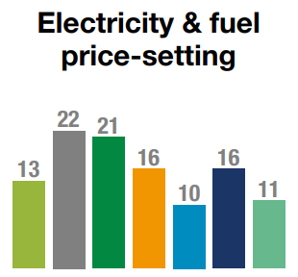
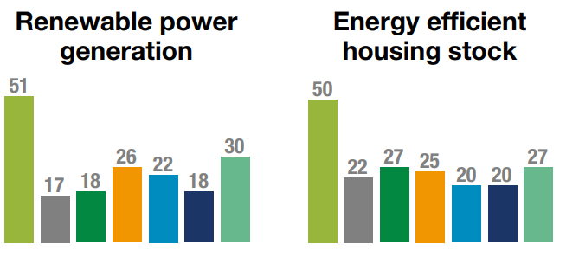
Les obstacles à l'accès à l'énergie dans les villes
Módulo 5 - Entendendo os obstáculos locais
Obstacles constatés dans la recherche menée en 2023
Les collectivités locales ont identifié sept catégories d'obstacles à l’AEPE :
Les types d’obstacles peuvent varier en fonction des différents domaines d'action de l’AEPE. Parmi ceux-ci, on peut citer la production d'énergie renouvelable, le parc immobilier à haut rendement énergétique, le chauffage/refroidissement à faible émission de carbone ou la fixation des prix de l'électricité et des carburants, pour n'en citer que quelques-uns.
Si le financement peut être le principal facteur pour bon nombre de ces domaines d'action, d'autres obstacles, tels que les données, sont plus fréquents pour d’autres aspects de l'accès à l’énergie tels que la fixation des prix de l'électricité et des combustibles.
    Les solutions de financement
    La capacité et la structure institutionnelles pour la mise en oeuvre
    Le manque de connaissance et de compréhension du contexte physique et humain
    La navigation dans le contexte politique
    L’implication et la collaboration avec les parties prenantes
    La disponibilité des données
    L’absence de leadership politique
    Le graphique ci-dessus est tiré du rapport de recherche 2023, Débloquer l'accès à l'énergie et la précarité énergétique en milieu urbain, dans lequel 74 signataires de la GCoM ont répondu à une enquête en ligne et à une analyse de données sur leurs obstacles, et les compétences et les initiatives des collectivités locales visant à améliorer l'accès à l'énergie et à réduire la précarité énergétique. Ce graphique présente les obstacles désignés par les répondants comme étant les plus importants pour les différents domaines d'action en matière d'accès à l'énergie.

Slide 72
Les types d’obstacles
Module 5 - Comprendre les obstacles locaux
Financement
Les obstacles liés à l'accès au financement et aux fonds provenant de sources publiques, privées et des institutions financières internationales pour le développement et l’exécution de projets visant à améliorer l'accès à l'énergie.
Capacité et structure institutionnelles
Les défis liés à la capacité limitée à fournir un soutien en matière de politique et de services aux entreprises pour développer et gérer des programmes visant à améliorer l'accès à l'énergie, ainsi que les obstacles créés par la répartition/déconcentration des pouvoirs pertinents entre les différents niveaux de gouvernement.
Contexte physique et humain
Les défis liés à la situation géographique et aux caractéristiques démographiques d'une ville ou d'une communauté qui peuvent affecter la viabilité des projets visant à améliorer l'accès à l'énergie, y compris l'aménagement historique du territoire.
Contexte politique
Les politiques et les réglementations créent des obstacles à l'entrée sur le marché ou ne créent pas un environnement politique favorable à l'amélioration de l'accès à l'énergie. Par exemple, elles limitent la capacité des projets énergétiques à petite échelle à mettre en place des plans de financement économiquement viables.
Implication et collaboration
L'absence d'implication et de collaboration efficaces avec les communautés, le secteur privé et d'autres parties prenantes importantes telles que les instances gouvernementales de niveau supérieur.
Données
Les défis liés à la capacité d'une collectivité locale à accéder à l'information et à acquérir les connaissances nécessaires pour prendre des décisions efficaces.
Leadership politique
Les défis liés aux idéologies ou priorités politiques dominantes, aux typologies de gouvernance, ou au poids du leadership des acteurs clés.

Slide 73
Identifier les obstacles
Module 5 - Comprendre les obstacles locaux
Cet outil vous aidera à identifier les obstacles à l’AEPE dans votre contexte local, à reconnaître les relations et les interconnexions entre ces obstacles et à identifier d'autres problèmes connexes liés à votre contexte.
Il est important de comprendre vos obstacles pour sélectionner les mesures appropriées et les mettre en œuvre efficacement. Contrairement aux témoignages basés sur les expériences concrètes du module 1, ceux-ci portent sur les défis que vous rencontrez dans votre travail quotidien en tant qu'agents de la collectivité locale dans la mise en œuvre de politiques et de solutions pour traiter la question de l’AEPE
Si vous avez suivi les modules précédents, il est utile de revenir sur le premier module pour revoir les témoignages que vous avez collectés et comprendre pourquoi ces témoignages existent, et quels sont les obstacles qui les créent.
Quand utiliser cet outil?
Vous pouvez utiliser cet outil lorsque vous avez une bonne connaissance de la situation de l’AEPE dans votre contexte et que vous êtes prêt à identifier les obstacles auxquels vous êtes confronté. Cet outil doit se concentrer davantage sur les obstacles liés à vos activités dans le cadre de l’AEPE, plutôt que sur les obstacles à l'accès à l’énergie dans les communautés avec lesquelles vous travaillez.
Qui doit participer à la conversation?
Le personnel de la collectivité locale qui a une vue d'ensemble de l’AEPE dans le contexte de votre ville.
Proposition de mise en place et de logistique
Les pages suivantes peuvent être imprimées sous forme de grandes affiches. Utilisez des notes autocollantes ou des stylos pour remplir les fiches de travail.

Slide 74
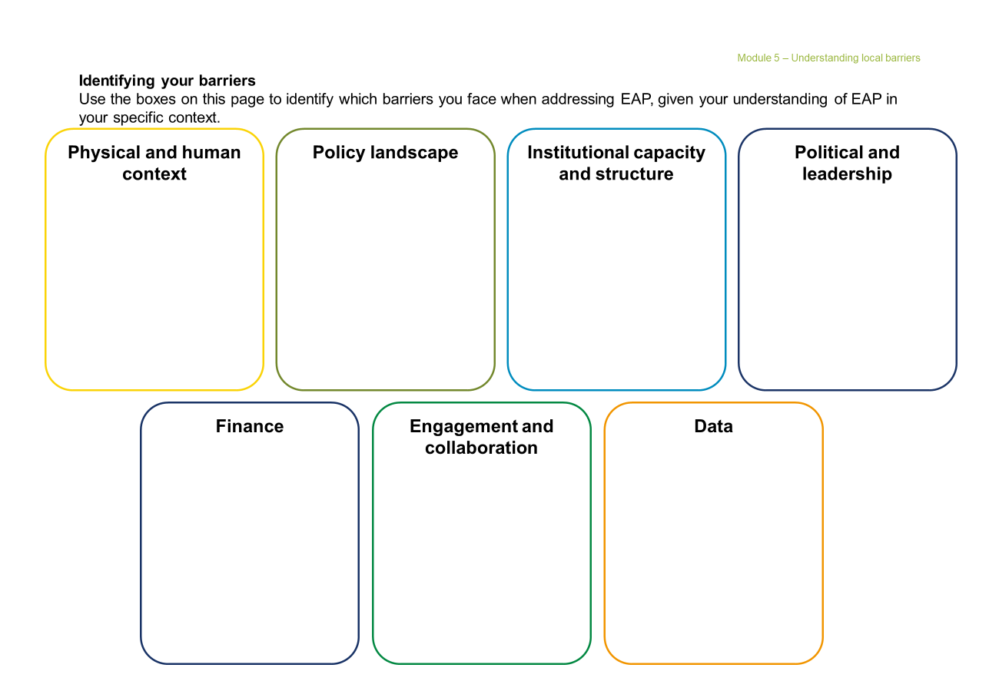
Outil et guide de facilitation
Identifier les obstacles rencontrés par les collectivités locales
Module 5 - Comprendre les obstacles locaux
Ajoutez des notes autocollantes pour chaque obstacle existant dans la collectivité locale que vous et/ou votre équipe rencontrez dans le cadre de l’AEPE.
Notes de l'animateur
Pour faciliter la discussion, imprimez des copies supplémentaires de cette fiche de travail pour:
Permettre aux collègues de faire un brainstorming sur des fiches de travail individuelles avant une discussion de groupe
Obtenir une fiche de travail plus grande pour discuter et résumer les obstacles de votre collectivité locale dans chaque catégorie.
Notes de l'animateur
Lors du brainstorming sur les obstacles, il peut être utile de réfléchir aux points suivants:
Quels sont les obstacles administratifs auxquels nous sommes confrontés?
Existe-t-il des obstacles politiques?
Qu’est ce qui dans notre quotidien nous donne l'impression qu'une solution ou une politique n'est pas possible?

Slide 75
Module 5 - Comprendre les obstacles locaux
1. Identifier vos obstacles
Utilisez les cases de cette page pour identifier les obstacles auxquels vous êtes confronté lorsque vous abordez la question de l’AEPE, compte tenu de votre compréhension de l’AEPE dans votre contexte spécifique.
Contexte physique et humain
Contexte politique
Capacité et structure institutionnelles
Leadership politique
Finances
Implication et collaboration
Données

Slide 76
Module 5 - Comprendre les obstacles locaux
Fiche de diagnostic
Comprendre les obstacles locaux
Quais são as principais barreiras
sua experiência em lidar com a
pobreza energética ou na melhoria da
acesso à energia?
Quels sont les principaux obstacles que vous rencontrez dans la lutte contre la précarité énergétique ou l'amélioration de l'accès à l'énergie?
Quel est le type d'obstacle le plus difficile à surmonter pour votre collectivité locale?
Quels sont les obstacles liés
à d'autres problèmes (ou formes de précarité) dans votre contexte?

Slide 77
Module 6
Optimiser les compétences disponibles localement

Slide 78
Optimiser les compétences disponibles localement
Módulo 6 - Maximizando os poderes locais disponíveis
Objectifs du module
Identifier par soi-même les actifs de l’AEPE pour lesquels les collectivités locales ont une capacité d’influence forte, partagée ou inexistante pour déterminer la politique et mettre en œuvre des solutions.
Analyser et réfléchir à la manière et au cadre dans lequel les collectivités locales peuvent mobiliser et effectuer un plaidoyer.
Autres ressources utiles
Assurer une transition énergétique juste dans les villes européennes grâce à l'allègement, à la rénovation et aux énergies renouvelables : Dossier de ressources pour les villes - C40 cities (seulement disponible en anglais)
Cibler les actions en fonction des compétences et des ressources disponibles
Les collectivités locales ont souvent des compétences directes limitées pour gérer les activités et les actifs urbains qui produisent et fournissent de l'énergie.
Pour pouvoir aider les collectivités locales à prendre des mesures efficaces et efficientes grâce à une collaboration ciblée, il est utile de comprendre où les différents niveaux de gouvernement, les services publics et les autres parties prenantes ont des compétences.

Slide 79
Les compétences des collectivités locales dans les secteurs de l’AEPE
Módulo 6 - Maximizando os poderes locais disponíveis
Savoir où le pouvoir de décision est détenu, partagé ou absent
L'étendue des compétences des collectivités locales sur les actifs urbains et les responsabilités importantes pour soutenir l'accès à l'énergie et réduire la précarité énergétique varient fortement en fonction du contexte national et du type d'actifs. La caractérisation de ces différences vous aidera à comprendre où il est possible d'agir.
Les compétences sur les actifs de l’AEPE peuvent être classées en cinq catégories principales qui traitent chacune d'une manière différente la façon dont les collectivités locales peuvent exercer leurs prérogatives et leur influence.
Corrélation entre les compétences et les obstacles
En fonction des capacités et des compétences dont elles disposent, les collectivités locales peuvent utiliser différentes approches pour surmonter les obstacles (module 5) à l'accès à l'énergie en optimisant les compétences dont elles disposent par le biais de la collaboration.
Définition d’une vision et d’une politique
La capacité à définir la vision globale, les objectifs, les stratégies et les politiques concernant l’actif.
Possession/
exploitation
La propriété ou la responsabilité de l'exploitation de l'actif et de la politique.
Définition de la réglementati-on
La responsabilité d'établir une réglementation pour régir les actifs et la tarification.
Dimensions de la puissance
Application de la réglementati-on
La responsabilité de l'application de la réglementation qui régit les actifs et la fixation des prix.
Contrôle du budget
La capacité de contrôler ou d'établir le budget de l'actif.

Slide 80
Identifier ses compétences
Module 6 - Optimiser les compétences disponibles localement
Il est important de comprendre les dimensions des compétences dont vous disposez dans votre contexte national et local afin d'identifier les approches appropriées pour traiter la question de l’AEPE: le pouvoir de définir une vision et une politique, le pouvoir de posséder/exploiter des actifs, le pouvoir de définir une réglementation, le pouvoir d'appliquer la réglementation et le pouvoir de contrôler les dépenses budgétaires.
Cet outil vous permettra d’identifier vos compétences - en analysant la complexité parmi:
Les compétences de mobilisation (implication et collaboration avec les parties prenantes)
Les compétences de plaidoyer (auprès des gouvernements nationaux et d'autres organismes régionaux/mondiaux)
Les compétences directes (gestion de la collectivité locale)
Quand utiliser cet outil?
Cet outil est particulièrement utile lorsqu'on a une compréhension de base de ce qu'est l'AEPE dans votre contexte (modules 1 à 5).
Qui doit participer à la conversation?
Le personnel des collectivités locales qui a une vue d'ensemble des conclusions des modules 1 à 5, et tout autre membre du personnel municipal qui travaille sur l’AEPE.
Proposition de mise en place et de logistique
Imprimez la grille des compétences sur une grande affiche pour identifier les compétences de votre ville pour chaque dimension.
Vous pouvez utiliser trois couleurs différentes de notes autocollantes pour indiquer le degré de compétence pour chaque type de compétence incluant la mobilisation, le plaidoyer ou les compétences directes.

Slide 81
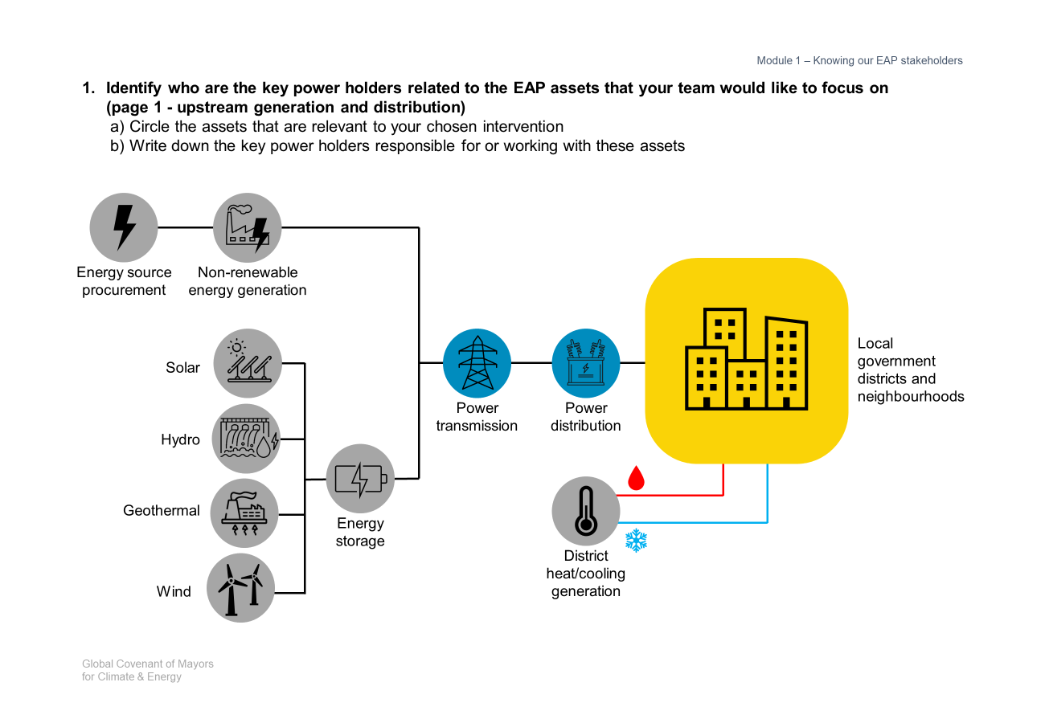
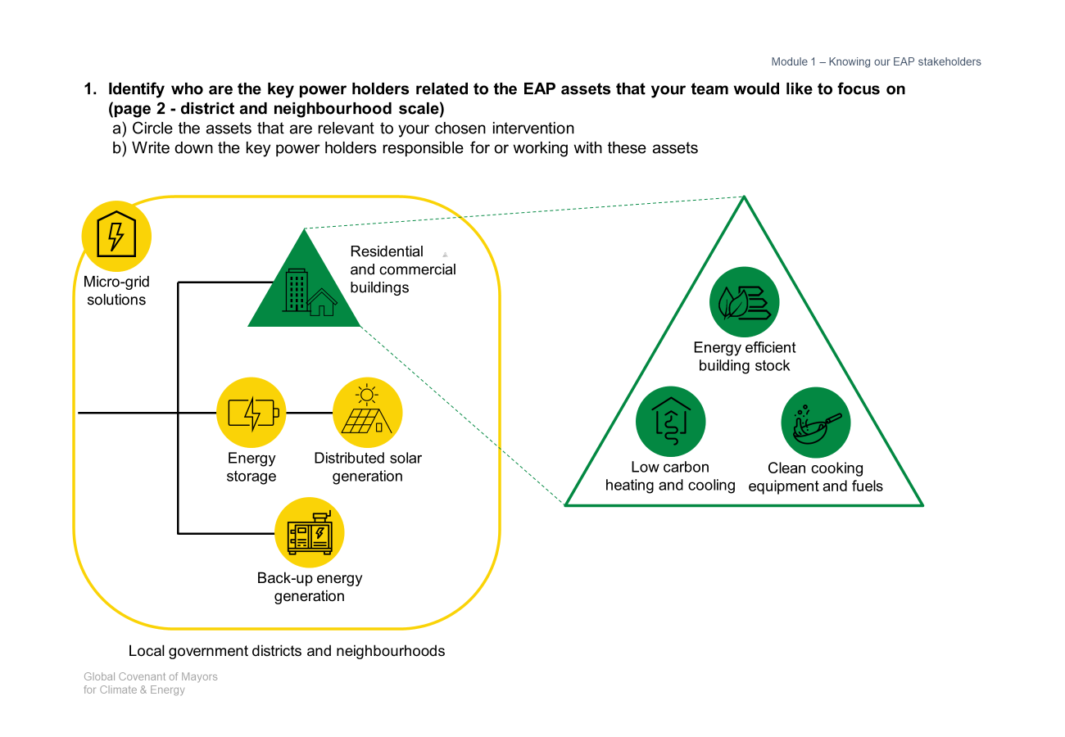
Outil et guide de facilitation
Identification des actifs et du champ d'application de l’AEPE
Module 6 - Optimiser les compétences disponibles localement
Notes de l'animateur
Cette étape est facultative, surtout si vous avez fait cet exercice dans le module 1 et que vous avez le même objectif.
1
Entourez les actifs de l’AEPE sur lesquels l'équipe souhaite se concentrer.
Notes de l'animateur
Utilisez des notes autocollantes ou des stylos de couleurs différentes pour indiquer si les capacités d’influence s’exercent sur l’organisation, la promotion ou le contrôle direct.
2
Utiliser des notes autocollantes,
Notez les principaux acteurs influents pour ces actifs.

Slide 82
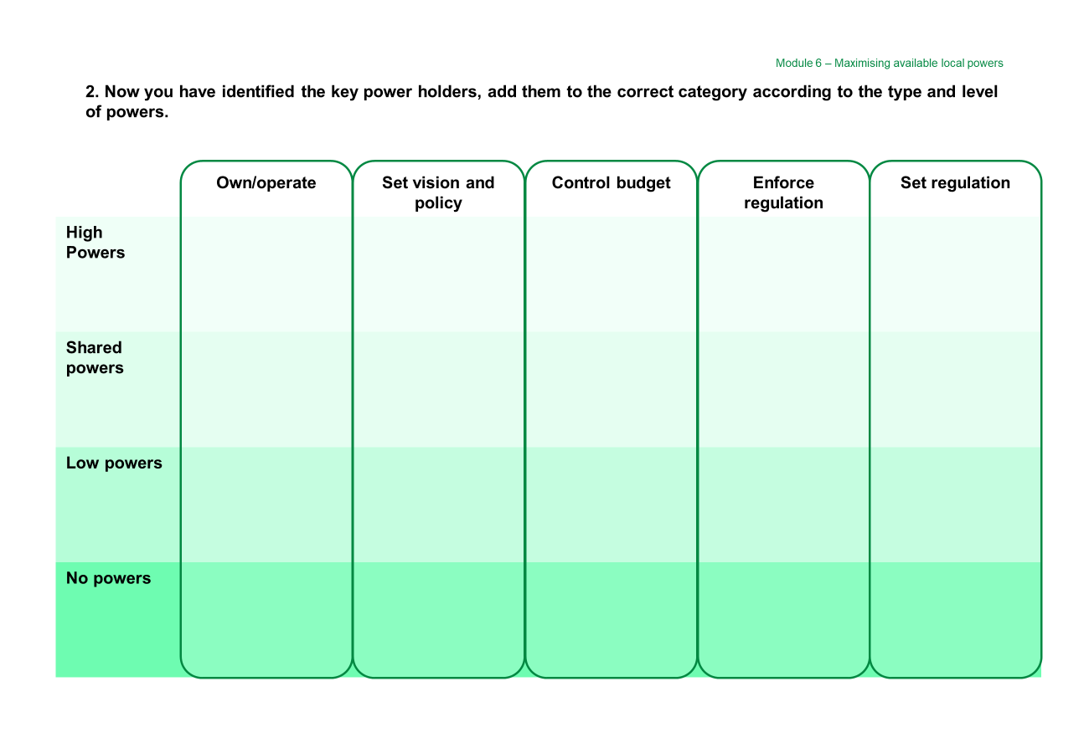
Outil et guide de facilitation
Analyse des compétences
Module 6 - Optimiser les compétences disponibles localement
Placez des notes autocollantes pour que chaque organisation puisse indiquer son niveau et son type d’influence en ce qui concerne la responsabilité des actifs de l’AEPE.
Il se peut que vous deviez ajouter plusieurs notes autocollantes pour une même organisation si celle-ci est en charge de plusieurs aspects d'un actif de l’AEPE.

Slide 83
Module 6 - Optimiser les compétences disponibles localement
Identifier les principaux décideurs liés aux actifs de l’AEPE sur lesquels votre équipe souhaite se concentrer
(page 1 - production et distribution à la source)
  Entourez les actifs pertinents pour la mesure choisie
  Indiquez les principaux décideurs qui sont responsables de ces actifs ou qui travaillent avec eux
Approvisionnement en sources d'énergie
Production d'énergie non-renouvelable
Arrondissements et quartiers de la collectivité locale
Solaire
Transport d’énergie
Distribution
d’énergie
Hydroélectricité
Géothermie
Stockage d'énergie
Production de chaleur et refroidissement en milieu urbain
Vent

Slide 84
Module 6 - Optimiser les compétences disponibles localement
Identifier les principaux acteurs influents liés aux actifs de l’AEPE sur lesquels votre équipe souhaite se concentrer. (page 2 - à l’échelle de l’arrondissement et du quartier)
  Entourez les actifs qui sont pertinents pour la mesure choisie
  Indiquez les principaux acteurs influents qui sont responsables de ces actifs ou qui travaillent avec eux
Bâtiments résidentiels et commerciaux
Solutions de micro-réseau
Parc immobilier à haute efficacité énergétique
Stockage d'énergie
Production décentralisée d’énergie solaire
Faible teneur en carbone du chauffage et du refroidissement
Matériel de cuisson et combustibles propres
Production d'énergie de secours
Arrondissements et quartiers de la collectivité locale

Slide 85
Module 6 - Optimiser les compétences disponibles localement
2. Maintenant que vous avez identifié les principaux acteurs influents, classez-les dans la bonne catégorie en fonction du type et du niveau de leur influence.
Possession/ exploitation
Définition d’une vision et d’une politique
Contrôle du budget
Application de la réglementation
Définition de la réglementation
Forte capacité d’influence
Capacité d’influence partagée
Faible capacité d’influence
Pas d’influence

Slide 86
Fiche de diagnostic
Optimiser les compétences disponibles localement
Module 6 - Optimiser les compétences disponibles localement
Quels sont les actifs de l’AEPE pour lesquels vous disposez de compétences et d’une capacité d’influence exclusives, partagées ou limitées pour influencer la politique et mettre en œuvre des mesures?
Pleines compétences
Compétences partagées
Avec qui partagez-vous ces compétences?
Compétences limitées
Quelles sont les parties prenantes qui ont de l’influence?

Slide 87
Module 7
Concevoir des mesures d'AEPE

Slide 88
Elaboração de intervenções de EAP
Module 7 - Concevoir des mesures d'AEPE
Les collectivités locales peuvent recourir à cinq types de mesures différentes pour améliorer l'accès à l'énergie et réduire la précarité énergétique :
Les politiques et la réglementation
La collaboration avec les parties prenantes
Le renforcement des capacités internes et la collecte de données
Les investissements et l’obtention de financement
Les programmes menés par les villes.
Il est important de noter que ces mesures sont influencées par les obstacles et les structures de pouvoir dans lesquelles elles opèrent. Cette relation sera explorée dans l'outil de ce module.
Ces mesures sont basées sur le rapport de recherche 2023 sur le déverrouillage de l'accès à l'énergie, sur des recherches documentaires et sur une enquête en ligne réalisée auprès de 74 signataires de la GCoM qui se sont renseignés sur les initiatives visant à améliorer l'accès à l'énergie et à réduire la précarité énergétique. Ces mesures sont appelées "leviers", mais le mot "mesure" est plus représentatif de la base de données et de l'action concrète que vous allez réaliser.
Objectifs du module
Réfléchir à l'intérêt porté par votre collectivité locale pour des mesures spécifiques en fonction des échéances, de la capacité actuelle et des compétences disponibles.
Identifier par soi-même les mesures prioritaires et adaptées à votre collectivité locale et à vos habitants.
Détailler les mesures et les décomposer en petites étapes
Autres ressources utiles
Boîte à outils pour les politiques d'efficacité énergétique - Agence internationale de l'énergie (seulement disponible en anglais)
Boîte à outils sur les politiques concernant les mini- réseaux - REN21 (seulement disponible en anglais)

Slide 89
Les mesures dans le cadre de l’AEPE
Module 7 - Concevoir des mesures d'AEPE
Les approches peuvent être illustrées de manière concrète par les types de mesures que les collectivités locales utilisent pour lutter contre la précarité énergétique et faire progresser l'accès à l'énergie.
Les collectivités locales peuvent se référer à ces différentes mesures comme point de départ pour comprendre où elles en sont dans leur parcours en faveur de l’accès à l'énergie.
Ces mesures peuvent également servir comme source d'inspiration pour des actions potentielles. Elles doivent être adaptées pour refléter le contexte unique de votre collectivité locale.
Politiques et réglementation
Les mesures de cette catégorie sont axées sur la mise en place de politiques et de réglementations favorisant l’élaboration de mesures par les collectivités locales, l'innovation par le secteur privé et le développement des acteurs communautaires.
Collaboration avec les parties prenantes
Actions des collectivités locales visant la collaboration avec les communautés, le secteur privé, ainsi que d'autres niveaux et branches de gouvernement pour la collecte de données et la mise en œuvre de solutions d'accès à l'énergie.
Renforcement des capacités internes et collecte de données
Mesures visant à accroître les capacités techniques et les ressources des collectivités locales, ainsi qu'à mettre en place un suivi et une évaluation, et établir des rapports clairs.
Investissements et obtention de financement
Mesures visant à obtenir un financement local, national et international pour des solutions dans la mise en œuvre des politiques et programmes d'accès à l'énergie
Programmes menés par les villes
Si les solutions d'accès à l'énergie ne sont pas rentables économiquement ou viables administrativement pour des programmes à grande échelle, et des infrastructures et actifs divers, les collectivités locales peuvent directement mener des programmes et des projets.

Slide 90
Les approches de la conception des mesures d'AEPE
Module 7 - Concevoir des mesures d'AEPE
Changer notre perspective sur l'action
Lors de l'identification et du développement de mesures basées sur des contextes uniques et des ressources limitées, nous suggérons que les collectivités locales réfléchissent aux trois approches énumérées à droite pour surmonter leurs obstacles liés à l'accès à l'énergie.
Il s'agit d'un changement dans notre manière de parler des actions, de les classer par ordre de priorité et de les évaluer. C'est particulièrement important lorsque les résultats de la planification et de la mise en œuvre de l'accès à l'énergie peuvent ne pas être immédiats ou évidents. Les bénéfices peuvent également ne pas être appréciés par ceux qui sont moins concernés par la précarité énergétique.
Ces approches peuvent être introduites de manière itérative et croissante dans la gouvernance, les politiques et les programmes, ainsi que dans l’établissement de rapports. Elles se superposent et se renforcent mutuellement, servant non seulement à améliorer l'accès des communautés à l'énergie, mais aussi à répondre à d'autres priorités des collectivités locales en matière de durabilité, d'équité sociale, et d’autres encore.
Évaluer les résultats à court et à long terme
Donne la priorité aux interactions complexes avec la communauté, le secteur privé et les niveaux hiérarchiques, même si elles peuvent ne pas produire de résultats tangibles ou immédiats.
Attribution efficiente, efficace et équitable
des capacités
Fournit au personnel de la ville la clarté et le mandat nécessaires pour allouer des ressources à une planification et à des résultats équitables dans leur travail quotidien.
Optimiser les compétences disponibles
par la collaboration
Recherche des espaces, des parties prenantes et des opportunités selon leurs compétences afin d’optimiser leur innovation, leurs programmes et leur plaidoyer.

Slide 91
Identifier les mesures essentielles
Module 7 - Concevoir des mesures d'AEPE
Comprendre quelles sont les mesures appropriées pour votre collectivité locale compte tenu de votre structure de gouvernance unique, des défis de l’AEPE et d'autres facteurs contextuels est une étape importante pour être en mesure de traiter la question de l’AEPE dans votre région.
Cet outil vous aidera à identifier les mesures que vous pouvez utiliser et à comprendre quand les résultats sont obtenus, le niveau de capacité de la collectivité locale nécessaire et les compétences à optimiser pour mettre en œuvre la mesure avec succès.
Cet outil vous aidera également à définir les mesures choisies sous forme d'étapes plus petites et réalisables.
Les fiches de travail de cette section présentent des suggestions de mesures et prévoient un espace où vous pouvez indiquer comment elles peuvent être appliquées dans votre contexte.
Quand utiliser cet outil?
Utilisez cet outil lorsque vous savez quelles sont les mesures que votre collectivité locale peut mettre en œuvre pour traiter la question de l’AEPE.
Qui doit participer à la conversation?
Le personnel des collectivités locales peut utiliser cet outil, en reconnaissant que les principales parties prenantes à impliquer dans les mesures sélectionnées peuvent aller au-delà des services municipaux spécifiques.
Proposition de mise en place et de logistique
Les fiches de travail de cette section proposent des mesures. Utilisez les cases à cocher pour indiquer les mesures qui vous intéressent. Un espace est prévu pour que vous puissiez y inscrire vos notes et indiquer comment la mesure peut être mise en œuvre dans votre contexte.
La deuxième fiche de travail peut être utilisée comme démonstrateur pour les mesures que vous souhaitez développer et mettre en œuvre.

Slide 92
Les labels de mesures
Module 7 - Concevoir des mesures d'AEPE
Les mesures de cette section sont présentées sous forme de "labels", qui correspondent à l'échéance, aux besoins en ressources et en capacités, et aux compétences nécessaires à la mise en œuvre de la mesure. Cependant, chaque contexte étant différent, un espace est également prévu pour répertorier les labels spécifiques à votre situation.
L’échéance à laquelle les résultats seront plus visibles et tangibles |  | Le niveau d'exigence sur les capacités et les ressources des collectivités locales |  | Les compétences des collectivités locales que la mesure nécessitera et optimisera
 | Court terme 1-3 ans |  | Sans difficulté Faisable avec les ressources existantes |  | Compétences exclusives Les collectivités locales sont seules compétentes
 | Moyen terme 3-10 ans |  | Action concertée Comprend la collaboration avec les parties prenantes internes et locales |  | Compétences partagées Les collectivités locales ont une compétence pleine ou partagée
 | Long terme Plus de 10 ans |  | Collaboration étendue Comprend la collaboration avec les acteurs régionaux et nationaux |  | Compétences limitées Les collectivités locales n'ont qu'une compétence limitée ou inexistante

Slide 93
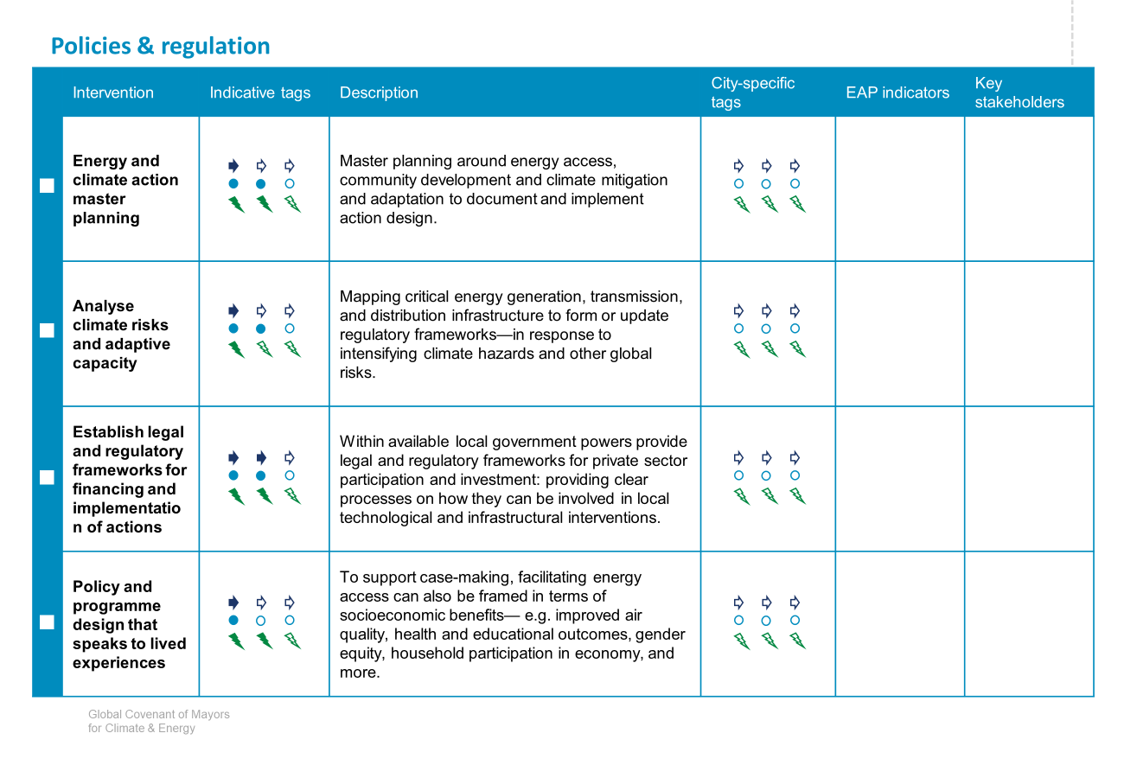
Outil et guide de facilitation
Identifier et personnaliser les mesures locales
Module 7 - Concevoir des mesures d'AEPE
Utilisez ces colonnes pour noter le contexte de votre propre collectivité locale, les besoins de l’AEPE et les indicateurs traités, ainsi que les principaux acteurs de l'action.
Cochez ces cases si les mesures vous intéressent
Une liste de mesures suggérées à partir de recherches menées en 2023 est incluse comme point de départ.
Lors des discussions sur la planification, utilisez des marqueurs et/ou des notes autocollantes pour faire des commentaires ou des modifications sur les mesures, afin qu'elles correspondent au contexte et aux besoins de votre collectivité locale.
Notes de l'animateur
Vos indicateurs du module 2 peuvent être utilisés ici, ou choisis parmi les indicateurs du PAEPE.

Slide 94
Politiques et réglementation
 | Mesure | Label indicatif | Description | Label spécifique à la ville | Indicateurs d’AEPE | Principales parties prenantes
 | Infrastructure de données énergétiques et analyse d'audit |  | Plan directeur de l'accès à l'énergie, du développement communautaire, de l'atténuation et de l'adaptation au changement climatique, afin de documenter et de mettre en œuvre la conception de l'action.
 | Formation de la communauté locale |  | Cartographie des infrastructures essentielles de production, de transport et de distribution d'énergie afin d'élaborer ou d'actualiser les cadres réglementaires, en réponse à l'intensification des risques climatiques et d'autres risques mondiaux.
 | Établissement des cadres juridiques et réglementaires pour le financement et la mise en œuvre des actions |  | Dans la limite des compétences des collectivités locales, fourniture de cadres juridiques et réglementaires pour la participation et l'investissement du secteur privé : fourniture de processus clairs sur la manière dont le secteur privé peut être impliqué dans des mesures technologiques et d’infrastructures locales.
 | Conception des politiques et des programmes qui tient compte des témoignages |  | Pour en appuyer la promotion, l’amélioration de l'accès à l'énergie peut également être formulée en termes de bénéfices socio-économiques, tels que l'amélioration de la qualité de l'air, les résultats en matière de santé et d'éducation, l'égalité des sexes, la participation des ménages à l'économie, et bien d'autres encore.

Slide 95
Collaboration avec les parties prenantes
 | Mesure | Label indicatif | Description | Label spécifique à la ville | Indicateurs d’AEPE | Principales parties prenantes
 | Programmes de collecte de données menés par les communautés |  | Facilitation de la collecte et la documentation de données quantitatives et qualitatives sur les témoignages, sous la direction de leaders communautaires et des résidents.
 | Conception avec les communautés locales des solutions qui répondent à des contextes et à des besoins spécifiques |  | Intégration des étapes d'analyse et d’implication des parties prenantes dans les processus de conception des politiques et des programmes afin de garantir qu'ils tiennent compte et répondent au vécu spécifique des communautés et des ménages.
 | Collaboration avec le secteur privé et les universités |  | Exploitation du savoir-faire du secteur privé et des universités pour concevoir des solutions techniques, mettre en œuvre des projets et offrir des possibilités de formation à la communauté.
 | Processus transparents et documentés |  | Pour faciliter l'argumentation, l’amélioration de l’accès à l'énergie peut également être formulée en termes de bénéfices socio-économiques, tels que l'amélioration de la qualité de l'air, les résultats en matière de santé et d'éducation, l'égalité des sexes, la participation des ménages à l'économie, et bien d'autres encore.
 | Collaboration avec les acteurs nationaux et régionaux de l'accès à l'énergie |  | Prises de contact avec les organismes nationaux et régionaux ainsi que les fournisseurs d'énergie pour promouvoir les solutions infrastructurelles, législatives ou financières.
 | Coordination avec les parties prenantes et consolidation des données pour la promotion au niveau national |  | Mise en relation et soutien aux parties prenantes locales et régionales pour défendre collectivement la mise en œuvre d'actions au niveau national.

Slide 96
Renforcement des capacités internes et collecte de données
 | Mesure | Label indicatif | Description | Label spécifique à la ville | Indicateurs d’AEPE | Principales parties prenantes
 | Groupe de travail principal pour l'accès à l'énergie |  | Création d’une entité municipale unique de coordination mandatée pour diriger l'appropriation, la coordination et l'adhésion des départements de la collectivité locale, des acteurs politiques régionaux et nationaux concernés, et des parties prenantes du secteur privé et de la communauté.
 | Adhérer à des organisations régionales et des plates-formes internationales pertinentes |  | Participation à des plateformes régionales et internationales sur l'accès à l'énergie pour discuter des défis communs ; permettre de partager les meilleures pratiques, développer des solutions communes et former des coalitions pour le plaidoyer.
 | Réseaux et infrastructures de collecte de données |  | Création de réseaux entre les départements des collectivités locales et les agences externes ou les partenaires du secteur privé pertinents afin de compiler des ensembles de données sur la précarité énergétique et l'accès à l'énergie. Ces réseaux doivent être soutenus par un référentiel central de données sur l'accès à l'énergie afin d'approfondir l'analyse et l'élaboration de politiques et de programmes, et l'intégration verticale.
 | Analyse des données et préparation du plaidoyer |  | Constitution d’une base de données probantes fournissant une méthodologie cohérente et systémique pour légitimer les solutions d'accès à l'énergie dans l’argumentaire politique et financier. Cet argumentaire peut se baser sur la mise en évidence de lacunes infrastructurelles en matière de transmission et de distribution, sur les données quantitatives et qualitatives sur la consommation d'énergie des ménages, sur le traitement des conséquences négatives inégales de la précarité énergétique et sur la promotion des bénéfices en matière d’équité dans l’accès à l'énergie au sein de la communauté.
 | Cadres de suivi, d'évaluation et d’établissement de rapports pour l'appui de la planification |  | Mise en place de stratégies efficaces en termes de coûts et de ressources dans le cadre de la planification stratégique, politique et programmatique afin de suivre et d'évaluer les conditions d'accès à l'énergie et l'efficacité des mesures. Le cadre doit également spécifier le processus de révision et de mise à jour en fonction des nouvelles informations/progrès.
 | Renforcement des connaissances et des capacités techniques locales |  | Offrir au personnel la possibilité de partager des connaissances techniques avec d'autres collectivités locales, ainsi qu'avec des acteurs privés et universitaires. La participation à l'analyse des données et à la planification entre les départements offre d'autres possibilités de mesures pluridisciplinaires et co-conçues.

Slide 97
Investissements et obtention de financement
 | Mesure | Label indicatif | Description | Label spécifique à la ville | Indicateurs d’AEPE | Principales parties prenantes
 | Financiamento de programas de acesso à energia |  | Octroi de subventions ou de financements pour les mesures, par exemple dans le domaine de l'électrification résidentielle et de l'amélioration de l'efficacité énergétique, de la production décentralisée d'énergie renouvelable, des subventions tarifaires pour les ménages à faibles revenus. Des systèmes de cofinancement peuvent également être utilisés pour encourager l'appropriation et l'éducation.
 | Analyse et innovation des modèles de financement |  | Exploration des modèles de financement innovants pour améliorer la rentabilité des solutions et attirer des investisseurs à grande échelle, en particulier dans les domaines de l'énergie propre et des solutions de chauffage/refroidissement en milieu urbain.
 | Contrat de performance énergétique (CPE) |  | Passage de contrat avec une société de services énergétiques (ESCO) pour la réalisation de travaux d'amélioration de l'efficacité énergétique avec des objectifs de réduction déterminés, les coûts d'intervention étant remboursés par les économies d'énergie réalisées.
 | Prise de contact avec des bailleurs de fonds potentiels |  | Prise de contact avec des bailleurs de fonds locaux, régionaux et internationaux pour soutenir et financer les mesures locales, tant au niveau de l'infrastructure matérielle que de l'infrastructure logicielle.

Slide 98
Programmes menés par les collectivités locales
 | Mesure | Label indicatif | Description | Label spécifique à la ville | Indicateurs d’AEPE | Principales parties prenantes
 | Infrastructure de données énergétiques et analyse d'audit |  | Installation de compteurs intelligents pour surveiller la consommation d'énergie des bâtiments résidentiels ou des logements sociaux; traitement des données pour les audits énergétiques afin de cibler les mesures en matière d'efficacité énergétique.
 | Formation de la communauté locale |  | Organisation de formations avec les leaders des communautés locales et les résidents pour les sensibiliser aux solutions en matière d'efficacité énergétique afin de s'assurer que les dépenses sont optimisées pour améliorer les conditions de vie et le confort thermique.
 | Amélioration de l'efficacité énergétique |  | Rénovations visant à accroître l'efficacité énergétique des équipements et des technologies, à améliorer l'isolation thermique et à remplacer les appareils de cuisson et de chauffage par des solutions à faible teneur en carbone. Les collectivités locales peuvent cibler les logements sociaux et les autres actifs qu'elles gèrent.
 | Production décentralisée d'énergie renouvelable |  | Installation de systèmes photovoltaïques sur les toits ou des micro-systèmes solaires pour compenser ou subventionner la consommation d'énergie. Les collectivités locales peuvent cibler les logements sociaux, les bâtiments administratifs et les autres actifs qu'elles gèrent.
 | Aide financière aux ménages pour rendre l'énergie plus abordable |  | Amélioration de l’accessibilité financière de l'énergie en révisant directement les prix de l'énergie et des combustibles, en subventionnant les factures ou en allégeant la charge financière globale des ménages grâce à d'autres mesures de soutien telles que le plafonnement des loyers et les possibilités d'emploi.
 | Achat d'énergie par les municipalités |  | Les collectivités locales, individuellement ou en groupe, signent des contrats d'achat d'électricité avec des fournisseurs d'énergie provenant de sources de production renouvelables et dont les délais d'approvisionnement sont garantis.

Slide 99
Module 7 - Concevoir des mesures d'AEPE
Fiche de diagnostic
Concevoir des mesures d'AEPE
Quelles sont les mesures qui vous intéressent?
Quelles petites actions réalisables pouvez-vous entreprendre pour mettre en œuvre ces mesures?

Slide 100
Module 8
Promouvoir l'accès à l'énergie

Slide 101
Promouvoir l'accès à l'énergie
Module 8 - Promouvoir l'accès à l'énergie
À l'aide des sept premiers modules de cette boîte à outils et de vos études, plans et contributions locales, il est maintenant important de consolider les informations disponibles. Ces informations sont cruciales pour soutenir le plaidoyer, la planification et le financement d'actions efficaces et efficientes.
Pour renforcer la promotion de l’AEPE, il est utile de pouvoir recommander des synergies avec d'autres actions climatiques et des co-bénéfices. Cela vous permet de réunir plus d'expertise, de solutions existantes et planifiées, ainsi que de voix engagées dans le plaidoyer.
Objectifs du module
Permettre aux villes de justifier une série de mesures basées sur le vécu des communautés
Autres ressources utiles
Boîtes à outils sur le climat pour les PPP d'infrastructure - Banque mondiale (seulement disponible en anglais)
Boîte à outils Microsoft Excel pour la planification des systèmes énergétiques hybrides - Banque asiatique de développement (seulement disponible en anglais)

Slide 102
Raconter votre action d’AEPE
Module 8 - Promouvoir l'accès à l'énergie
Á qui nous adressons-nous pour promouvoir nos actions, et pourquoi?
Les citoyens locaux
Développer la solidarité entre les groupes communautaires et assurer la transparence sur l'affectation des ressources de la collectivité locale dans le cadre de l’AEPE.
Les experts techniques et partenaires financiers
Fournir une base de référence de l’AEPE avec des données solides et des objectifs spécifiques à la communauté aux acteurs non gouvernementaux leur permet d’identifier les domaines dans lesquels ils doivent concentrer leurs recherches et leurs investissements.
Les gouvernements régionaux et nationaux
Montrer la voie avec des collectivités locales similaires et voisines pour justifier les changements systémiques ou infrastructurels nécessaires pour faire progresser l'accès à l'énergie ou lutter contre la précarité énergétique.
Ce qui fait la force d'un témoignage
Un groupe cible bien identifié pour la mesure en se basant sur les données et/ou les témoignages des communautés concernant l’AEPE
Une contribution significative des parties prenantes dans la co-conception et/ou la vérification du bien-fondé des solutions d’AEPE, et la documentation de cette contribution.
Une vision des résultats attendus, des bénéfices et de leur répartition pour des groupes démographiques spécifiques
Une mise en évidence des synergies et co-bénéfices possibles dans d'autres domaines liés à l'action climatique et à la réduction de la pauvreté.

Slide 103
Outil de narration d'action
Module 8 - Promouvoir l'accès à l'énergie
Comprendre les co-bénéfices et être capable d'identifier les synergies entre les mesures d’AEPE est un élément clé de la promotion des mesures d’AEPE.
Cet outil comporte deux sections :
Une matrice des co-bénéfices, dans laquelle vous pouvez examiner les co-bénéfices suggérés pour les mesures décrites dans le module 7.
Une fiche de travail pour combiner la compréhension et les connaissances de votre collectivité locale (et des modules précédents) afin de justifier vos mesures d'accès à l'énergie.
Téléchargez cet outil basé sur Excel ici
Quand utiliser cet outil?
La première section de cet outil s'appuie sur votre compréhension des mesures que vous souhaitez utiliser (modules 7 et toute autre analyse spécifique à une action), et la seconde section consolide votre compréhension de tous les modules précédents.
Qui doit participer à la conversation?
Le personnel de la ville qui a une vue d'ensemble des résultats des modules précédents.
Proposition de mise en place et de logistique
La première section de cet outil est une matrice présentée sous la forme d’un classeur Excel. La fiche de travail de la deuxième section de cet outil peut être imprimée en grand format et utilisée pour guider et informer les discussions afin de promouvoir l'accès à l'énergie.

Slide 104
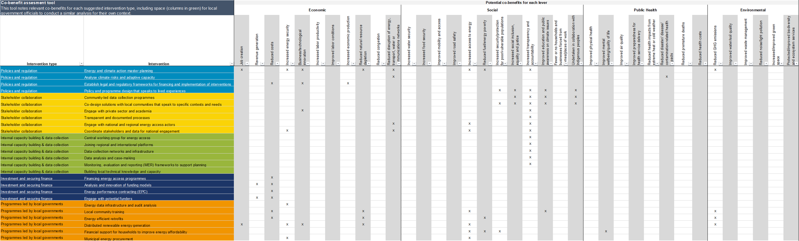
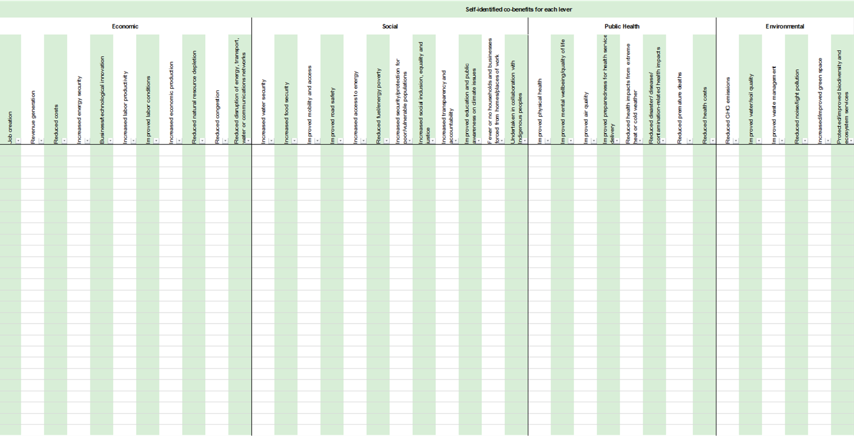
Outil et guide de facilitation
Outil d'évaluation des co-bénéfices
Module 8 - Promouvoir l'accès à l'énergie
Les catégories de co-bénéfices énumérées sont celles utilisées dans les rapports CDP-ICLEI Track.
Utilisez ces colonnes grises pour filtrer et examiner les co-bénéfices suggérés pour des mesures spécifiques.
La liste des mesures est issue de recherches menées en 2023 et est la même que celle du module 7.
Ces colonnes vertes à la fin de la fiche sont modifiables pour votre analyse du contexte local!

Slide 105
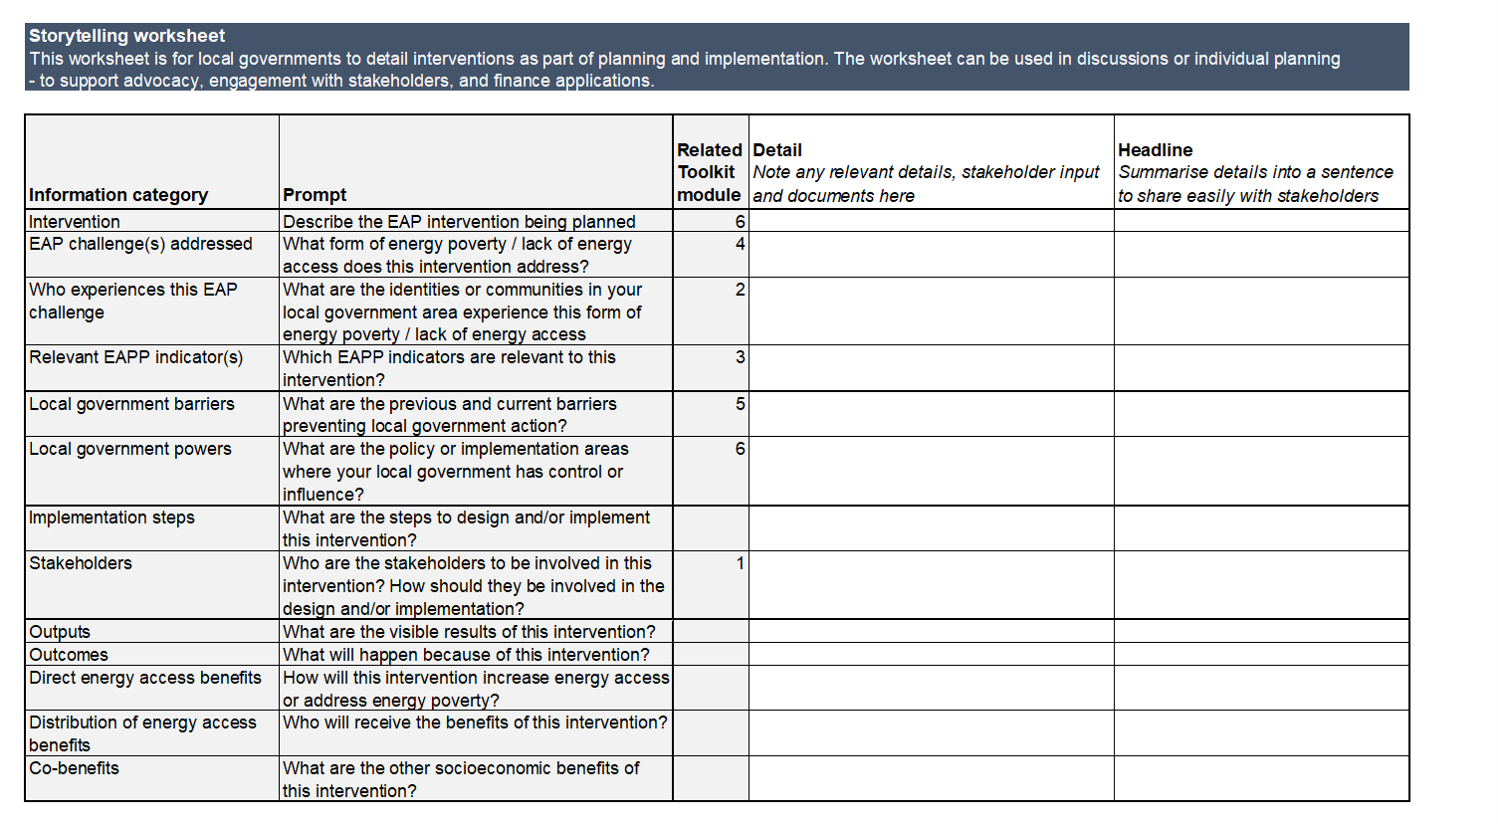
Outil et guide de facilitation
Fiche de travail sur les témoignages
Module 8 - Promouvoir l'accès à l'énergie
Cette fiche est destinée à une seule action à la fois!
Répondez à chaque catégorie d'information et à chaque demande pour déterminer l'action
Rédigez un titre court qui peut être facilement communiqué et compris par les parties prenantes externes
Ce document peut être utilisé comme fiche de travail pour la planification des actions, mais aussi comme base de données pour extraire des informations pertinentes à communiquer aux parties prenantes.

Slide 106
Fiche de diagnostic
Promouvoir l'accès à l'énergie
Module 8 - Promouvoir l'accès à l'énergie
Quels sont les résultats de l'action en faveur de l'accès à l'énergie dans ma collectivité locale?
Quels sont les résultats directs?
Quels groupes communautaires tirent parti de ces résultats et ces bénéfices?
Existe-t-il d'autres bénéfices liés à la réduction des émissions, à l'adaptation au climat ou à d'autres formes de précarité?
Gouvernance et réglementation nécessaires pour favoriser
ces résultats et ces bénéfices
Données et suivi nécessaires pour favoriser
ces résultats et ces bénéfices

Slide 107



www.globalcovenantofmayors.org
info@globalcovenantofmayors.org
Développé en partenariat avec
Membres du sous-comité GCoM du pilier accès à l'énergie et pauvreté énergétique
Conventions GCoM regionales et nationales

